Slide 1


Slide 2



大三浪翻倍计划
王延龙 | 执业编号:A1120615060002
·
经传多赢资深投顾。
·
·
长期从事金融服务行业，擅长把握市场节奏、筹码理论、热点跟踪及板块分析和龙头晋级、淘汰、卡位等细节判断。独创盈利模式《钝化转势法》、《分金弱转强》、《一眼看高点》等，深受广大股民用户的认可。
·

Slide 3


第一章
何时大三浪？
第二章
三浪遇中报
第三章
这种戴维斯是重点
第四章
三浪的资金分配

Slide 4
PART 01
何时大三浪？

Slide 5
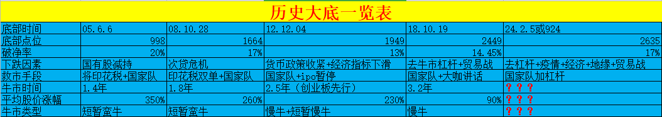
A股牛市回忆录
行情没结束，回想致力于粉丝用户的第一封信强调的单边的加速下跌都是机会，大阴线是机会。
924机构跑步进场，全面上涨，买了无脑涨，短线上攻快速向上，这种情况是最赚钱的行情。
操作难度系数基本为零，买了就赚钱。
1.13短线游资+融资杠杆进场，前半场有主线连板情绪，是主线就有上涨，短线上攻伴随向上。
后半场机器人量化平铺，操作难度加大。上半场难度系数20，下半场难度系数80.
4.9国家队救市。抄底修复后进入5-6月进入抱团模式，只有热点的抱团龙有机会。短线上攻不动
中线上攻向上。追高就挨揍。操作难度极大。难度系数95甚至以上。
经传多赢资深投顾 :王延龙丨执业编号:A1120615060002 风险提示:观点基于软件数据和理论模型分析，仅供参考，不构成买卖建议，股市有风险，投资需谨慎

Slide 6
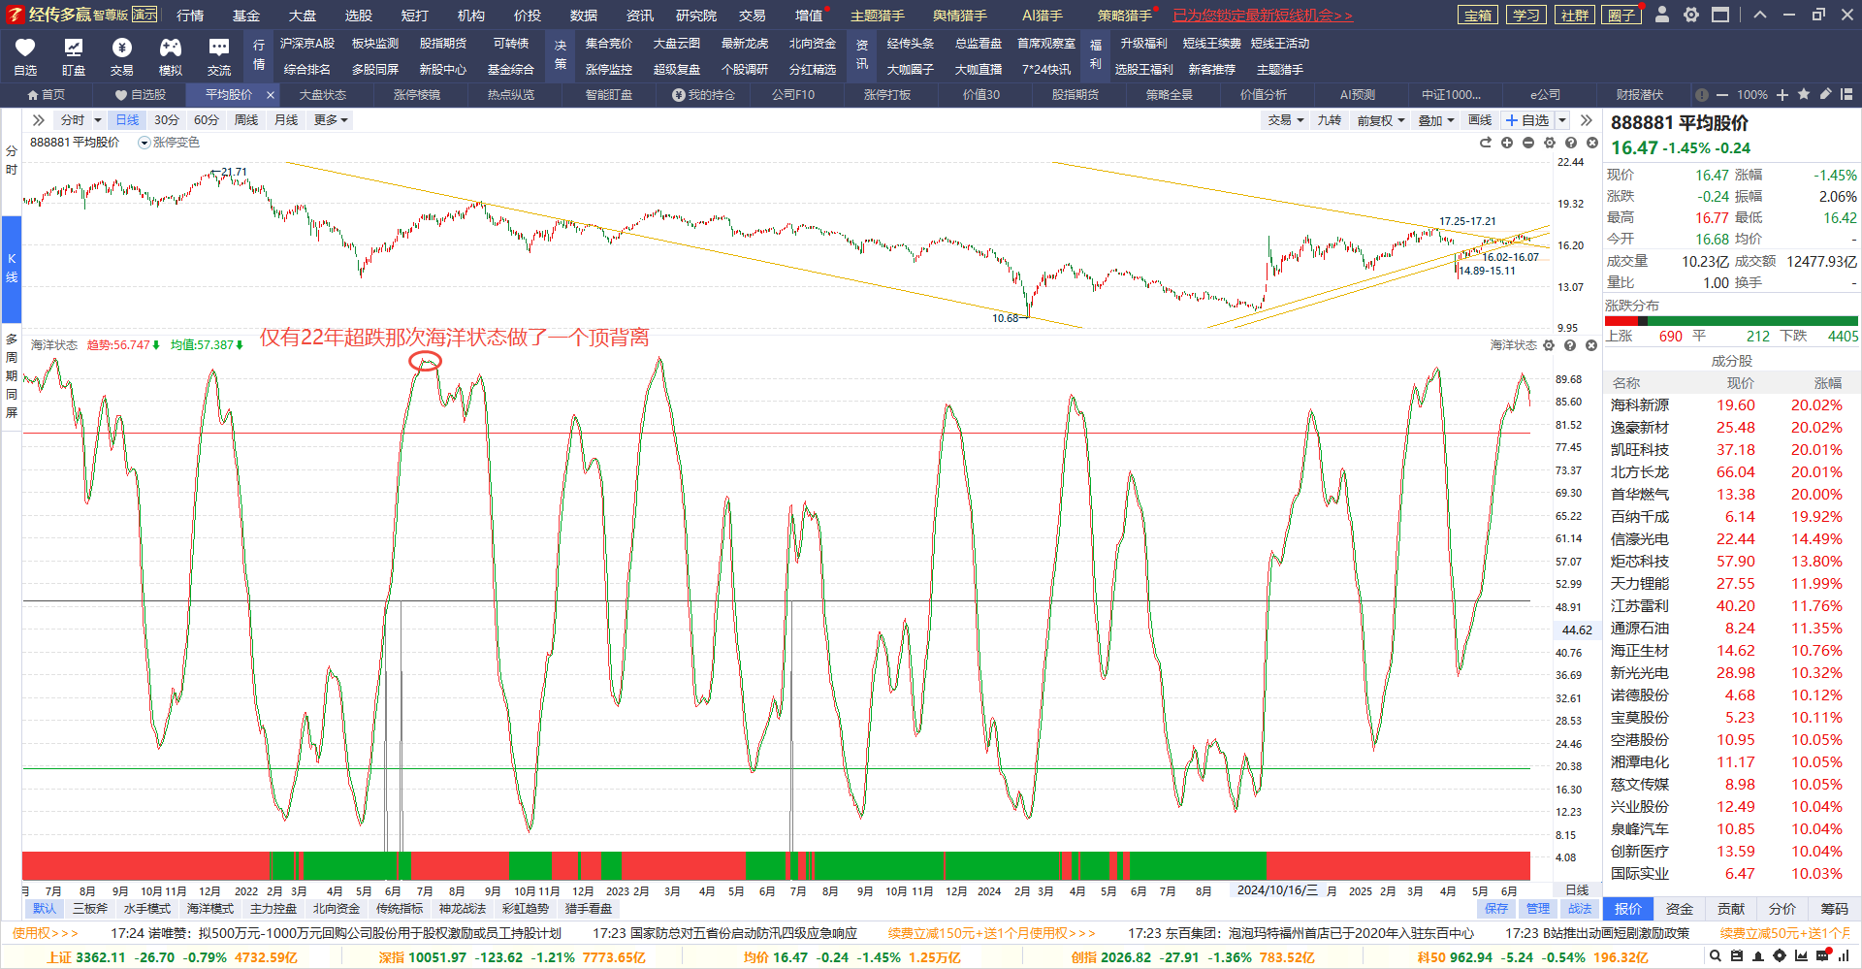
牛熊规律——熊市规律
经传多赢资深投顾 :王延龙丨执业编号:A1120615060002 风险提示:观点基于软件数据和理论模型分析，仅供参考，不构成买卖建议，股市有风险，投资需谨慎

Slide 7
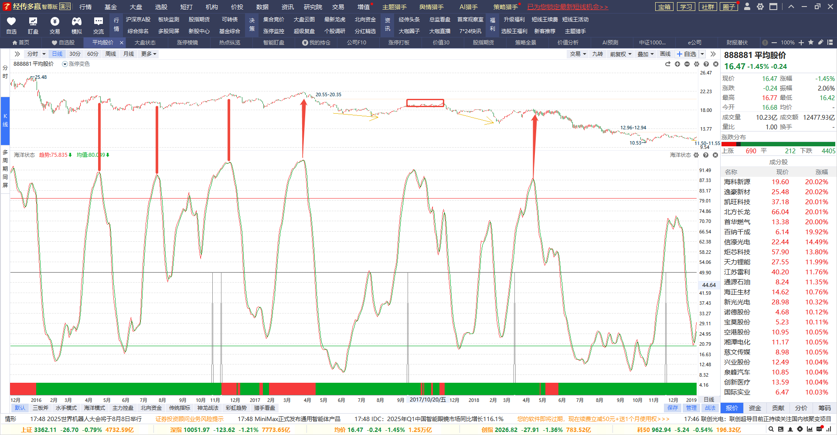
牛熊规律——熊市规律
经传多赢资深投顾 :王延龙丨执业编号:A1120615060002 风险提示:观点基于软件数据和理论模型分析，仅供参考，不构成买卖建议，股市有风险，投资需谨慎

Slide 8
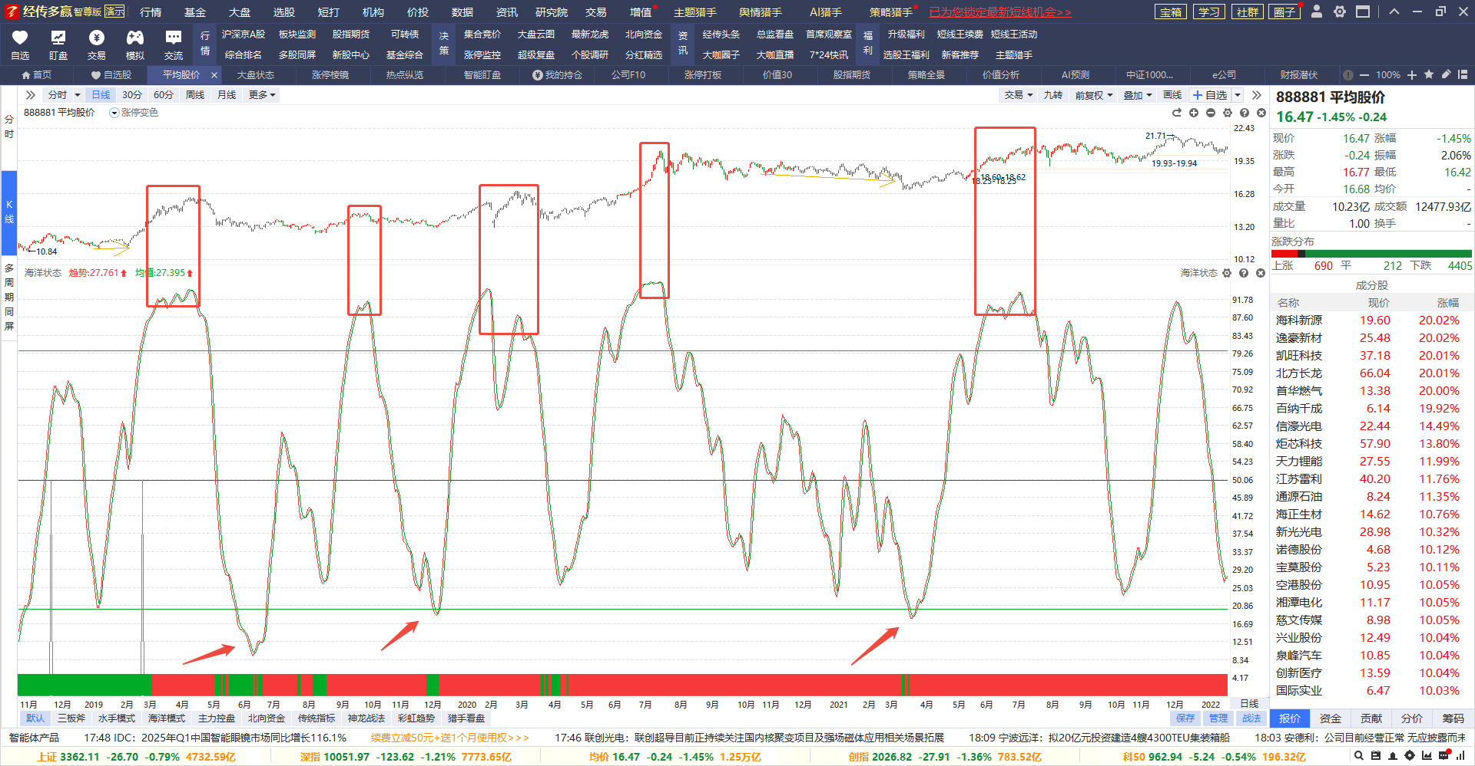
牛熊规律——牛市规律
高位频繁钝化
入水概率降低
经传多赢资深投顾 :王延龙丨执业编号:A1120615060002 风险提示:观点基于软件数据和理论模型分析，仅供参考，不构成买卖建议，股市有风险，投资需谨慎

Slide 9
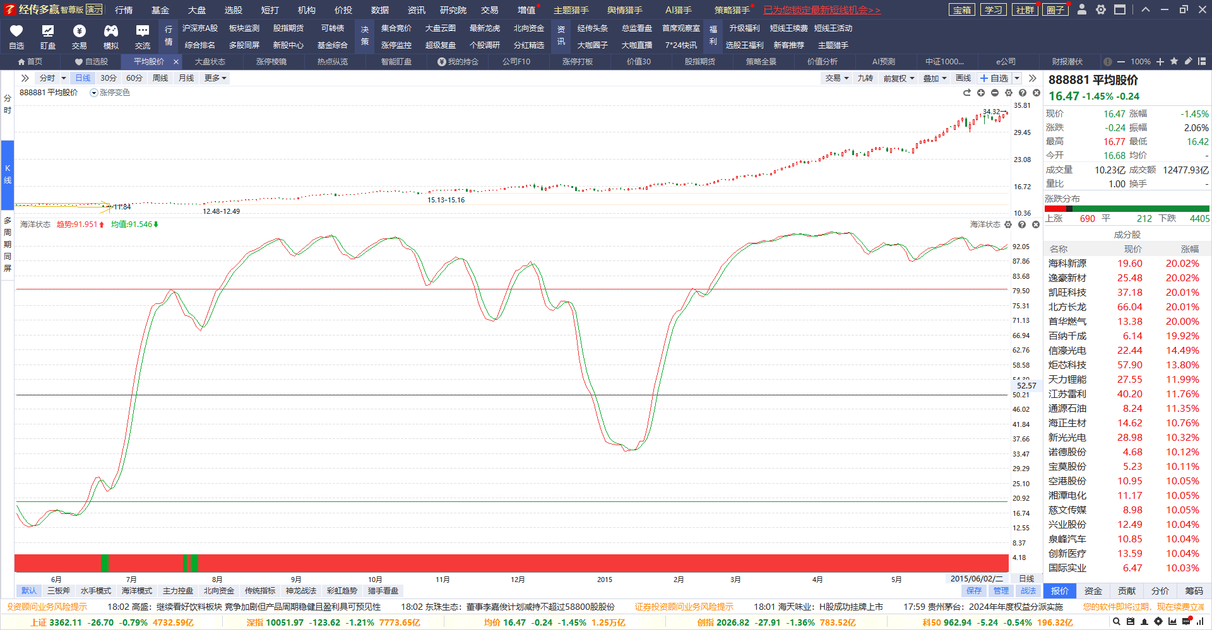
牛熊规律——牛市规律
资金解决一切钝化——典型15杠杆牛
经传多赢资深投顾 :王延龙丨执业编号:A1120615060002 风险提示:观点基于软件数据和理论模型分析，仅供参考，不构成买卖建议，股市有风险，投资需谨慎

Slide 10
总结
牛市——买方市场，多头市场。
珍惜下跌，下跌中主动买套。尤其是短期加速大阴线。高位经常延后下跌。也就是海洋状态顶背离后有个加速下跌。低位不要想着买到最低点，容易错过趋势性机会。
熊市——卖方市场，空头市场。
卖在阳线，上涨中急流勇退。尤其是顶部结构的阳线加速拉升，是给你逃跑的机会。
低位，容易在一层才是有效低点。也就是海洋状态经常性的底背离金叉后机会更强。
经传多赢资深投顾 :王延龙丨执业编号:A1120615060002 风险提示:观点基于软件数据和理论模型分析，仅供参考，不构成买卖建议，股市有风险，投资需谨慎

Slide 11
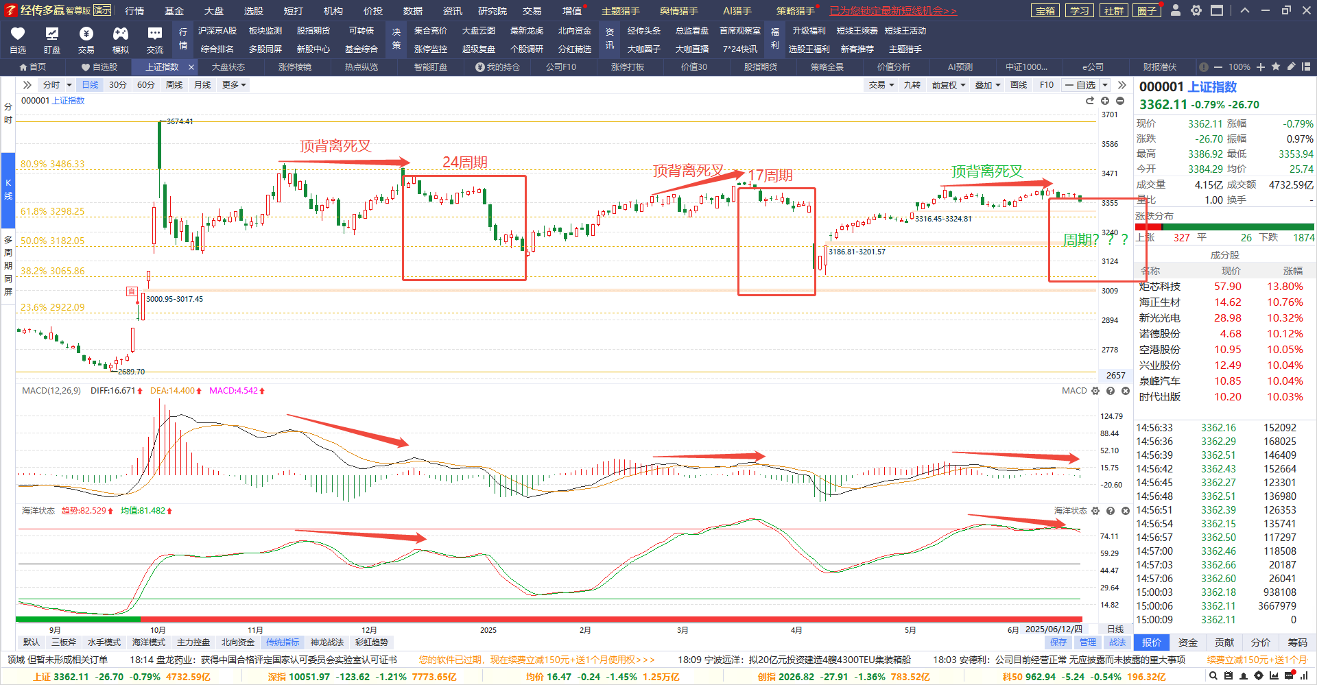
时间对比
经传多赢资深投顾 :王延龙丨执业编号:A1120615060002 风险提示:观点基于软件数据和理论模型分析，仅供参考，不构成买卖建议，股市有风险，投资需谨慎

Slide 12
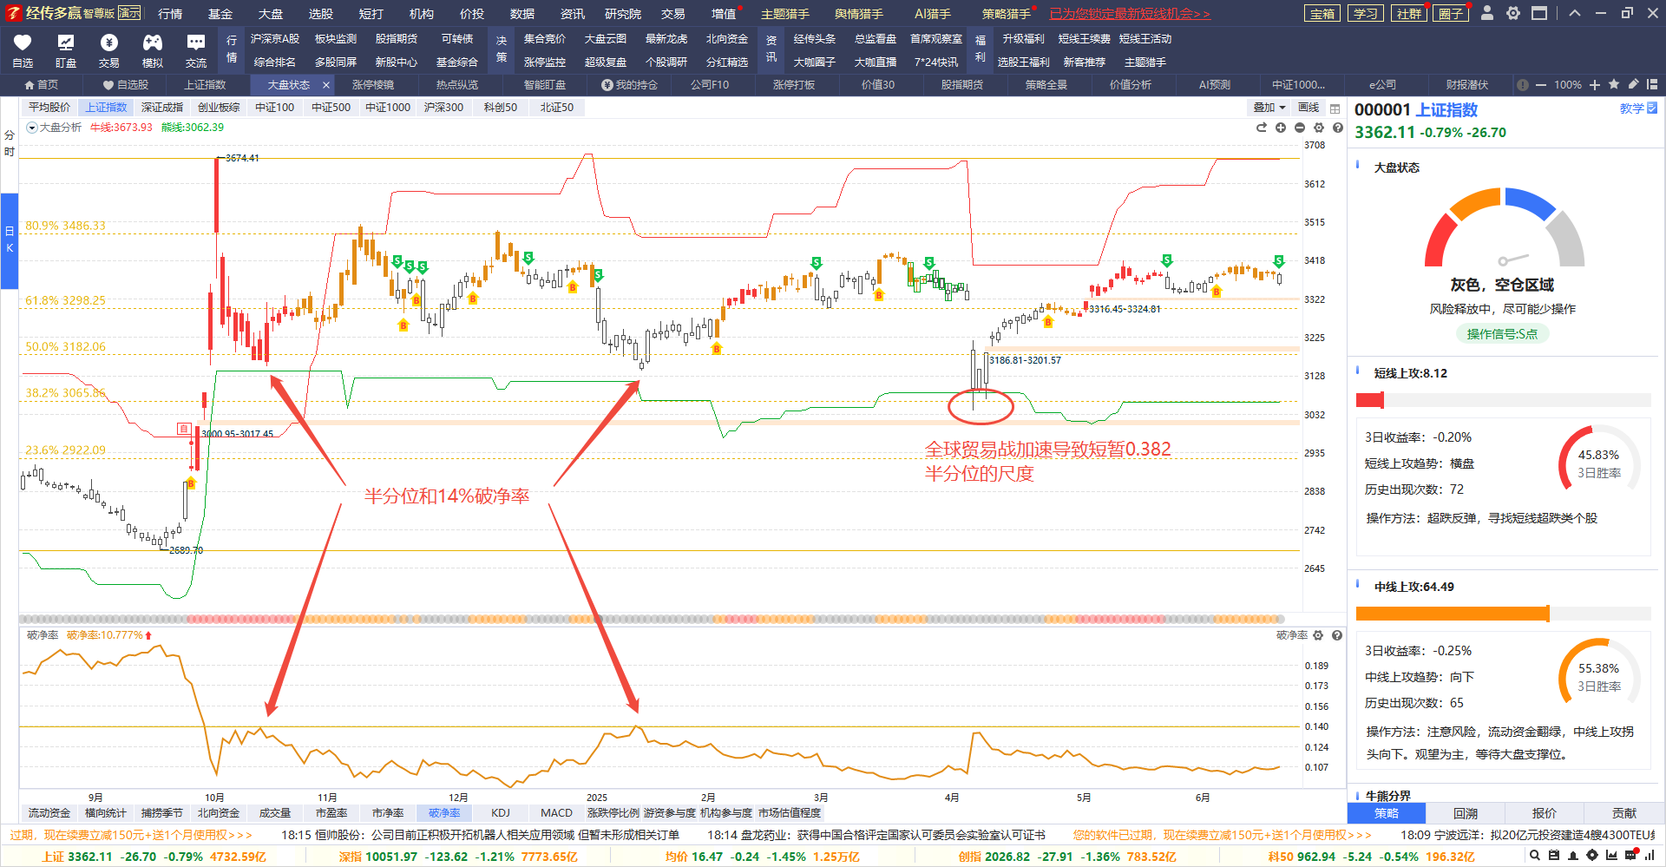
空间判断
经传多赢资深投顾 :王延龙丨执业编号:A1120615060002 风险提示:观点基于软件数据和理论模型分析，仅供参考，不构成买卖建议，股市有风险，投资需谨慎

Slide 13
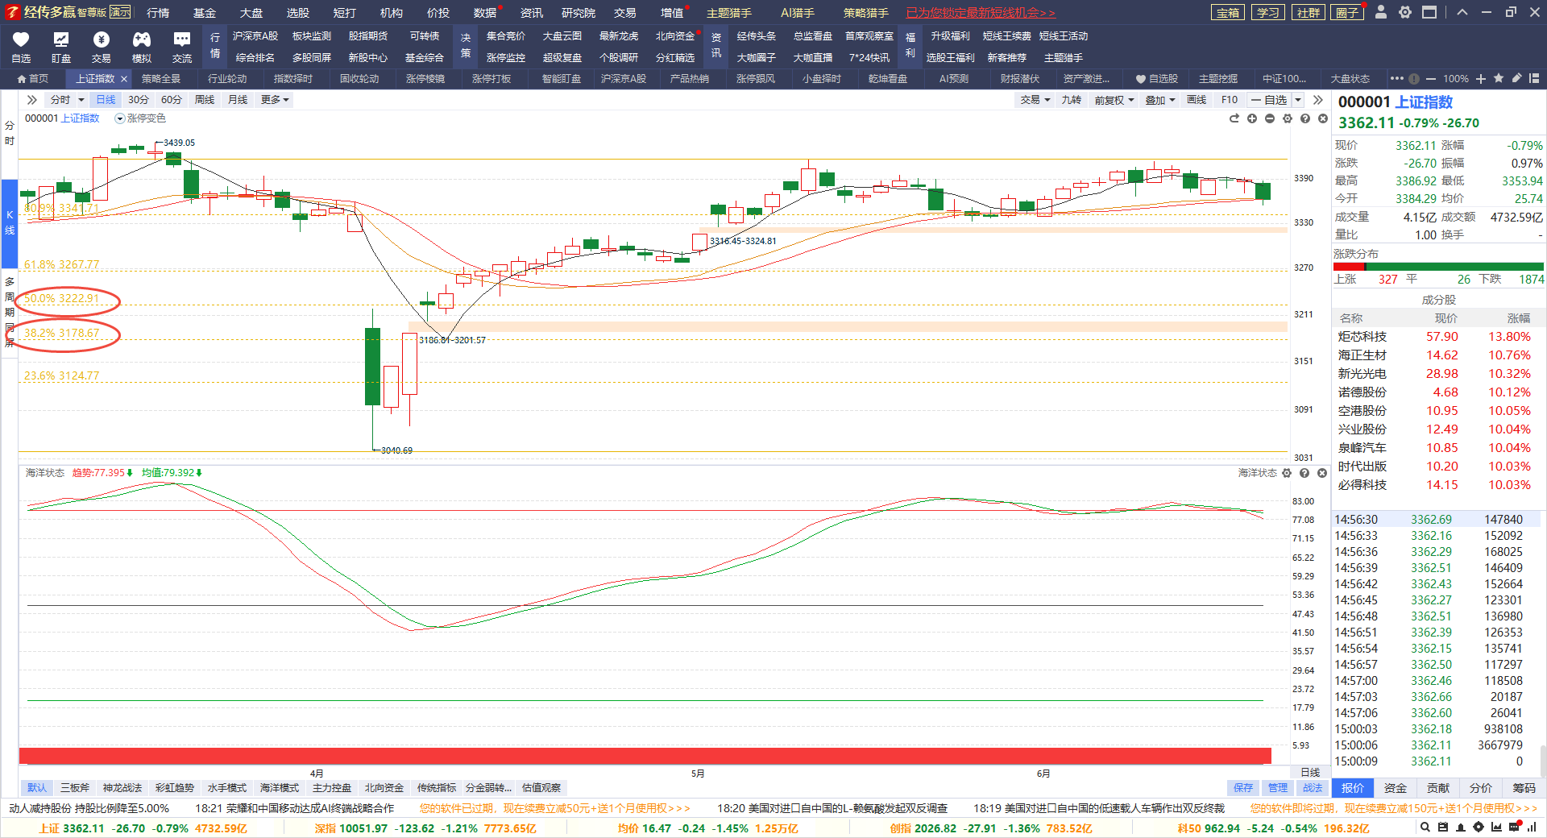
支撑判断
黄金分割半分位为3222.91；0.382为3178.67.时机中间差值很小，40个点而已。如果到3178止跌则看作为头肩底。
经传多赢资深投顾 :王延龙丨执业编号:A1120615060002 风险提示:观点基于软件数据和理论模型分析，仅供参考，不构成买卖建议，股市有风险，投资需谨慎

Slide 14
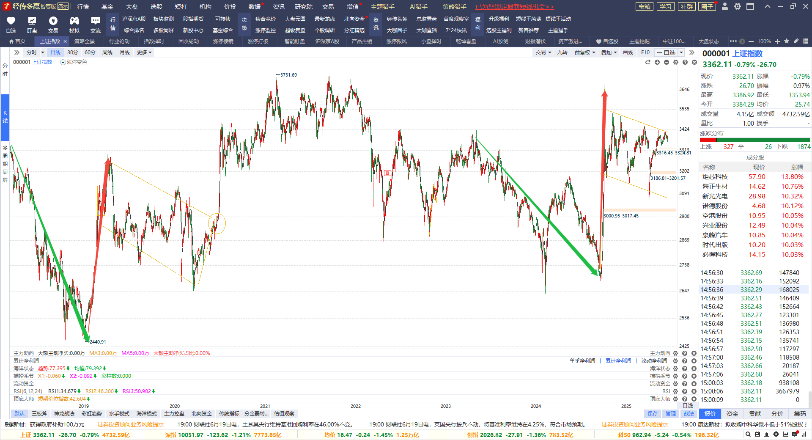
18慢牛对比
19年旗面调整周期11个月。八月底为924行情高点11个月。
经传多赢资深投顾 :王延龙丨执业编号:A1120615060002 风险提示:观点基于软件数据和理论模型分析，仅供参考，不构成买卖建议，股市有风险，投资需谨慎

Slide 15
大三浪何时来总结
一、牛市——买方市场，多头市场。
珍惜下跌，下跌中主动买套。尤其是短期加速大阴线。高位经常延后下跌。也就是海洋状态顶背离后有个加速下跌。低位不要想着买到最低点，容易错过趋势性机会。
二、空间：
下方3200点附近为强支撑。国家队成本区域+三浪一的0.5（3220）和0.382（3180）附近。
三、破净率观察：
上证指数：14%；平均股价10%。
四、时间观察：
24个周期为7月底；19旗面一年周期为8月底。
五、三浪三空间逻辑：
3180头肩底突破颈线3440等高原理为3700；一浪的0.618-2倍为（3674-2689）*1.618/2=3040=4630-5000点。
经传多赢资深投顾 :王延龙丨执业编号:A1120615060002 风险提示:观点基于软件数据和理论模型分析，仅供参考，不构成买卖建议，股市有风险，投资需谨慎

Slide 16
PART 02
三浪预中报

Slide 17
关于中报
根据《上市公司信息披露管理办法》，第十三条，年度报告应当在每个会计年度结束之日起四个月内，中期报告应当在每个会计年度的上半年结束之日起两个月内，编制完成并披露。我们可以得知，上市公司的中期财务报表披露时间是在：7月1日—8月31日。
而根据相关规定，当主板上市公司预计半年度经营业绩将出现【净利润为负值】、【净利润实现扭亏为盈】、【实现盈利，且净利润与上年同期相比上升或下降50%以上】，三个情形之一，应当在半年度结束之日起十五日内进行预告。创业板和科创板无强制要求，但鼓励上市公司进行预披露。所以我们可以得知，上市公司如果要公布中报预告的话，时间是：7月15日之前。
那么也就是说，只要是7月15日之前披露了业绩预告的上市公司，他们的中报业绩肯定是有较大幅度变动的，要么增长幅度较大，要么就是下滑幅度较大。
经传多赢资深投顾 :王延龙丨执业编号:A1120615060002 风险提示:观点基于软件数据和理论模型分析，仅供参考，不构成买卖建议，股市有风险，投资需谨慎

Slide 18
关于PE
PE就是市盈率。
市盈率=股价\每股收益。
很多人的误区市盈率低的股票容易涨，其实是误区。因为业绩披露滞后因素导致。
如20年疫情，英科医疗、蓝帆医药因为业绩大涨导致每股收益大涨，然后市盈率就很低。
但后续个股连续跌了5年。
真正的市盈率逻辑是目前业绩改善，但是股价还没涨才是核心。
戴维斯双击的逻辑就是这样，比如24年9月的妙可蓝多、隆盛科技等。
经传多赢资深投顾 :王延龙丨执业编号:A1120615060002 风险提示:观点基于软件数据和理论模型分析，仅供参考，不构成买卖建议，股市有风险，投资需谨慎

Slide 19
中报的担忧
相对估值角度：由于wind微盘的市盈率是-50.5，因此我们用中证1000和中证2000的市盈率平均值来和沪深300市盈率对比，创业板指数PE相对沪深300PE在2015年6月12日的时候达到7.20：1，随后创业板出现持续的暴跌（叠加技术形态有前面的杠杆牛，所以暴跌），目前中证1000和中证2000的平均市盈率相对沪深300市盈率是7.17：1，距离7.20:1只有0.40%的距离！
去年9.24以来，中证1000、中证2000、科创50的上涨很多是资金堆起来的吹泡沫的游戏，实际盈利增速非常低，以中证2000为例，期间涨幅估值贡献了112.41%，但是2024年归母净利润下滑了-62.18%，这种估值变动和归母净利润变动的严重背离必将修正。
截止2025/05/30，剔除亏损股票，wind全A（剔除沪深300）算术平均市盈率：119.50倍，2021/12/31，剔除亏损股票，wind全A（剔除沪深300）算术平均市盈率：95.60倍，夸张的高估必然带来持续的下跌。21.12.31日后小票进入下跌。
修复逻辑只有两点：
1、下跌造成股价回归，市盈率回归。
2、中报业绩改善，估值重估。
利空落地就是利好——去年8月后见底的预判依据之一。
经传多赢资深投顾 :王延龙丨执业编号:A1120615060002 风险提示:观点基于软件数据和理论模型分析，仅供参考，不构成买卖建议，股市有风险，投资需谨慎

Slide 20
科创板新制度
扩大第五套标准适用范围，支持人工智能、商业航天、低空经济等更多前沿科技领域企业适用；
未盈利可以上市。
重启新制度让市场理解IPO要加速，当做利空，所以周四的调整加速。
目前高市盈率的问题有新制度的因素在。所以不是单纯的高市盈率。重点是你需要辨别出来哪些个股是高的。
经传多赢资深投顾 :王延龙丨执业编号:A1120615060002 风险提示:观点基于软件数据和理论模型分析，仅供参考，不构成买卖建议，股市有风险，投资需谨慎

Slide 21
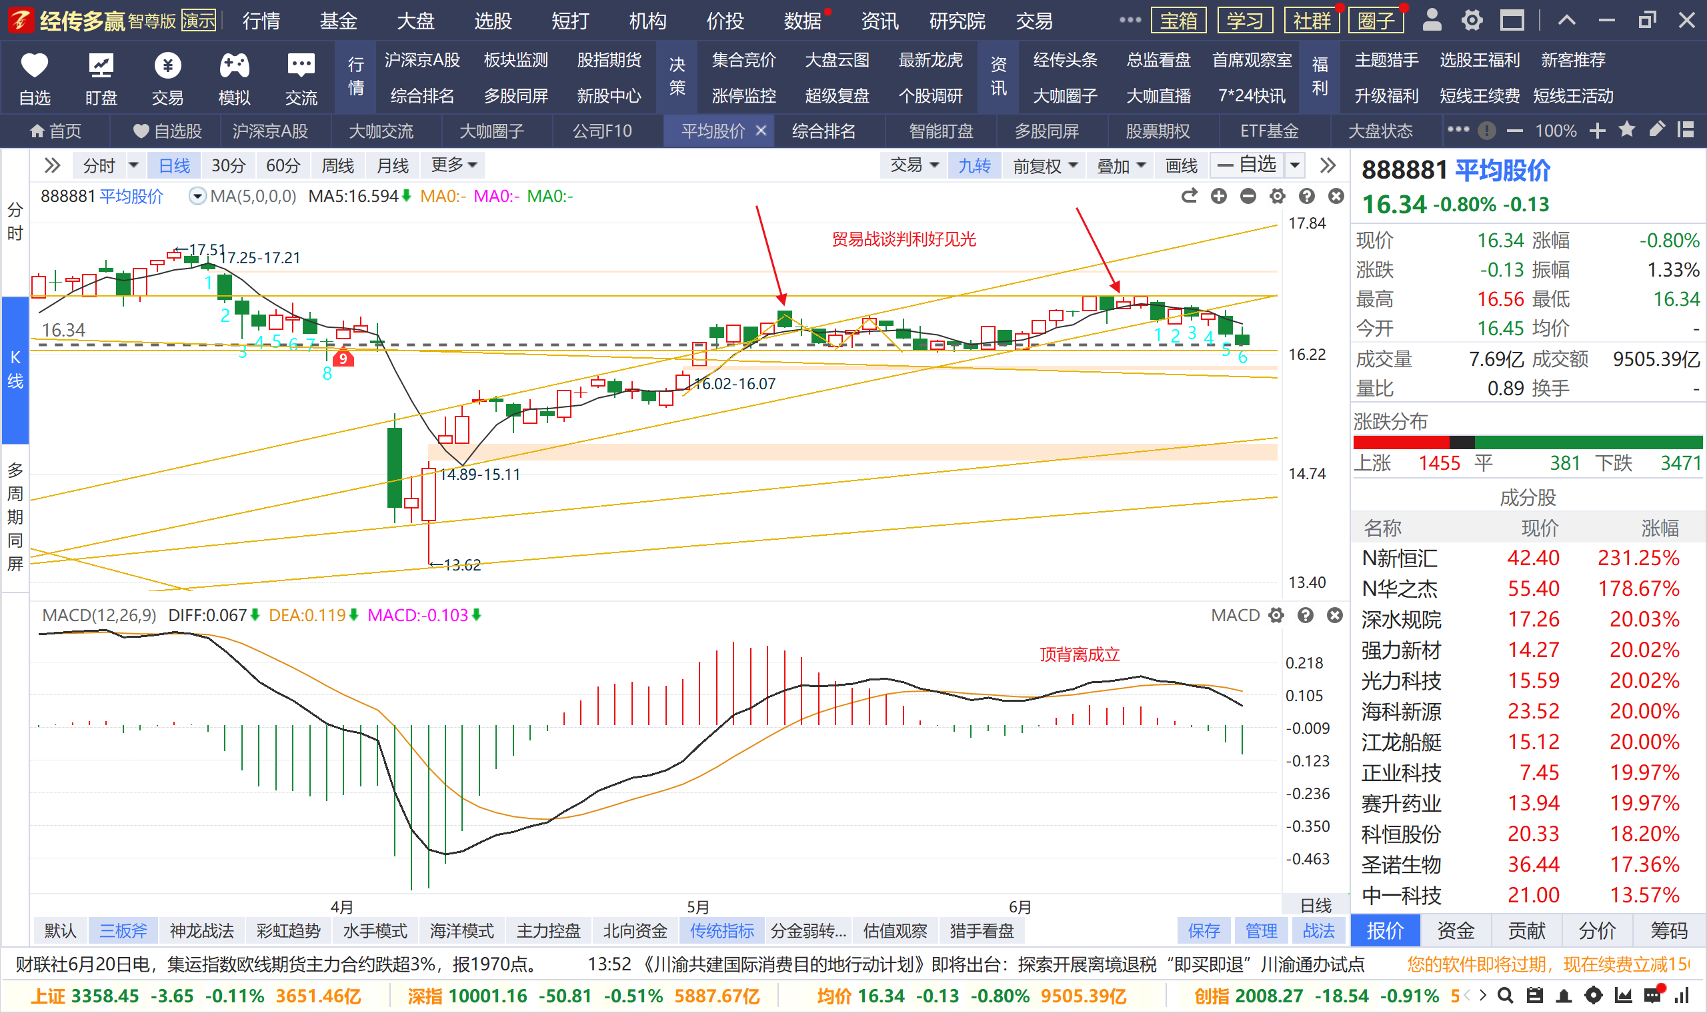
技术形态
经传多赢资深投顾 :王延龙丨执业编号:A1120615060002 风险提示:观点基于软件数据和理论模型分析，仅供参考，不构成买卖建议，股市有风险，投资需谨慎

Slide 22
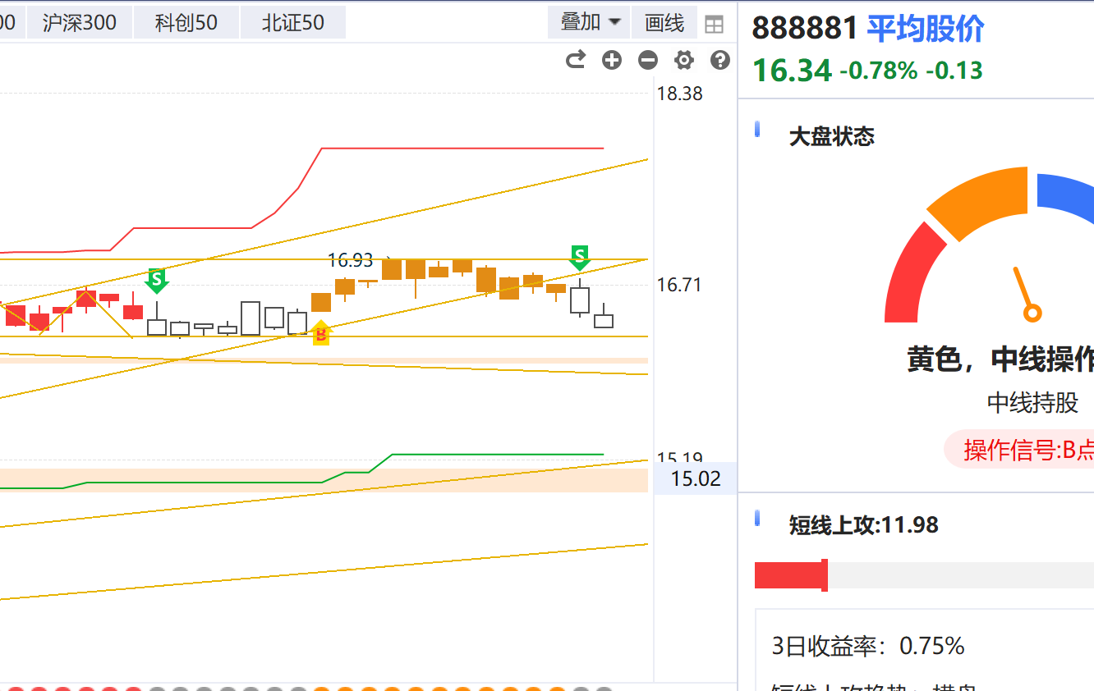
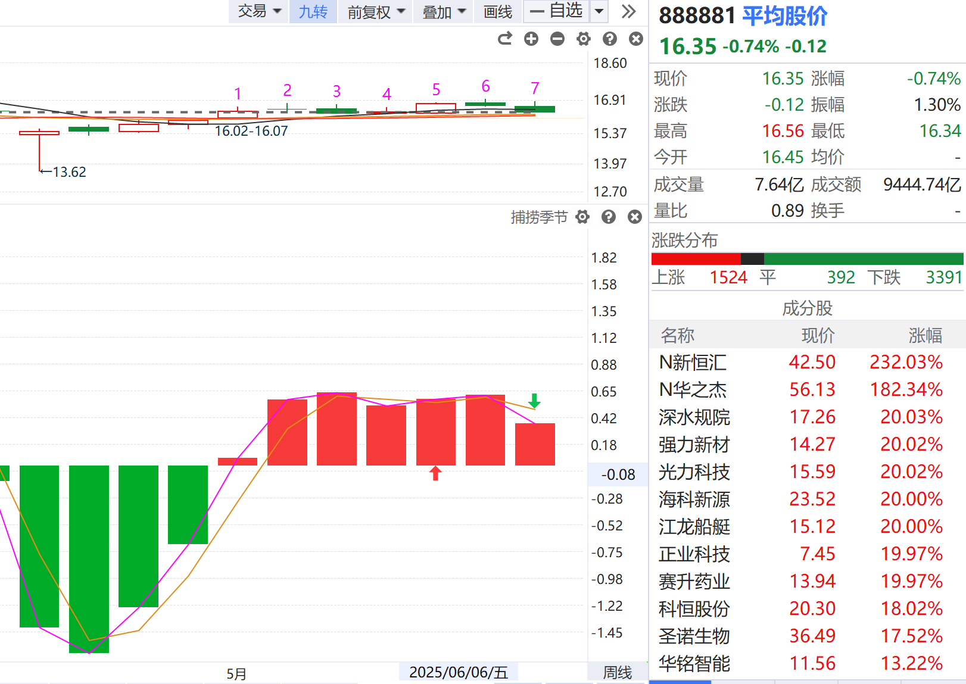
技术形态
周线顶背离死叉+大盘分析s点
经传多赢资深投顾 :王延龙丨执业编号:A1120615060002 风险提示:观点基于软件数据和理论模型分析，仅供参考，不构成买卖建议，股市有风险，投资需谨慎

Slide 23
PART 03
这种戴维斯是重点

Slide 24
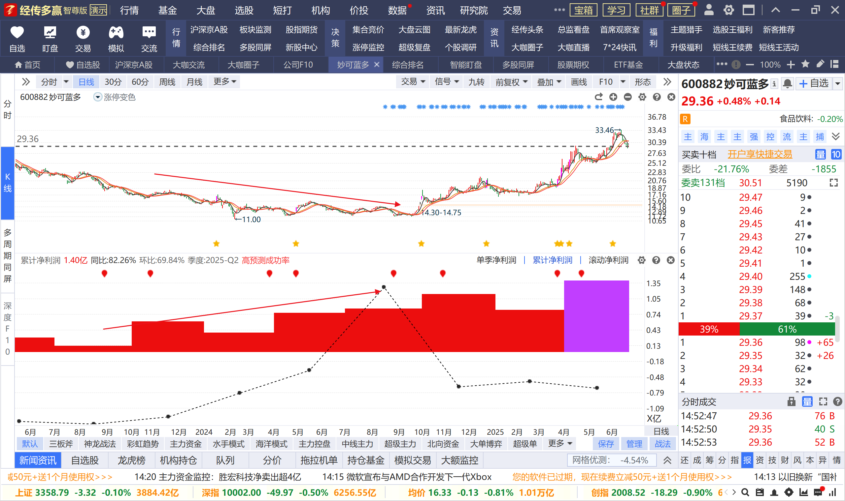
业绩
经传多赢资深投顾 :王延龙丨执业编号:A1120615060002 风险提示:观点基于软件数据和理论模型分析，仅供参考，不构成买卖建议，股市有风险，投资需谨慎

Slide 25
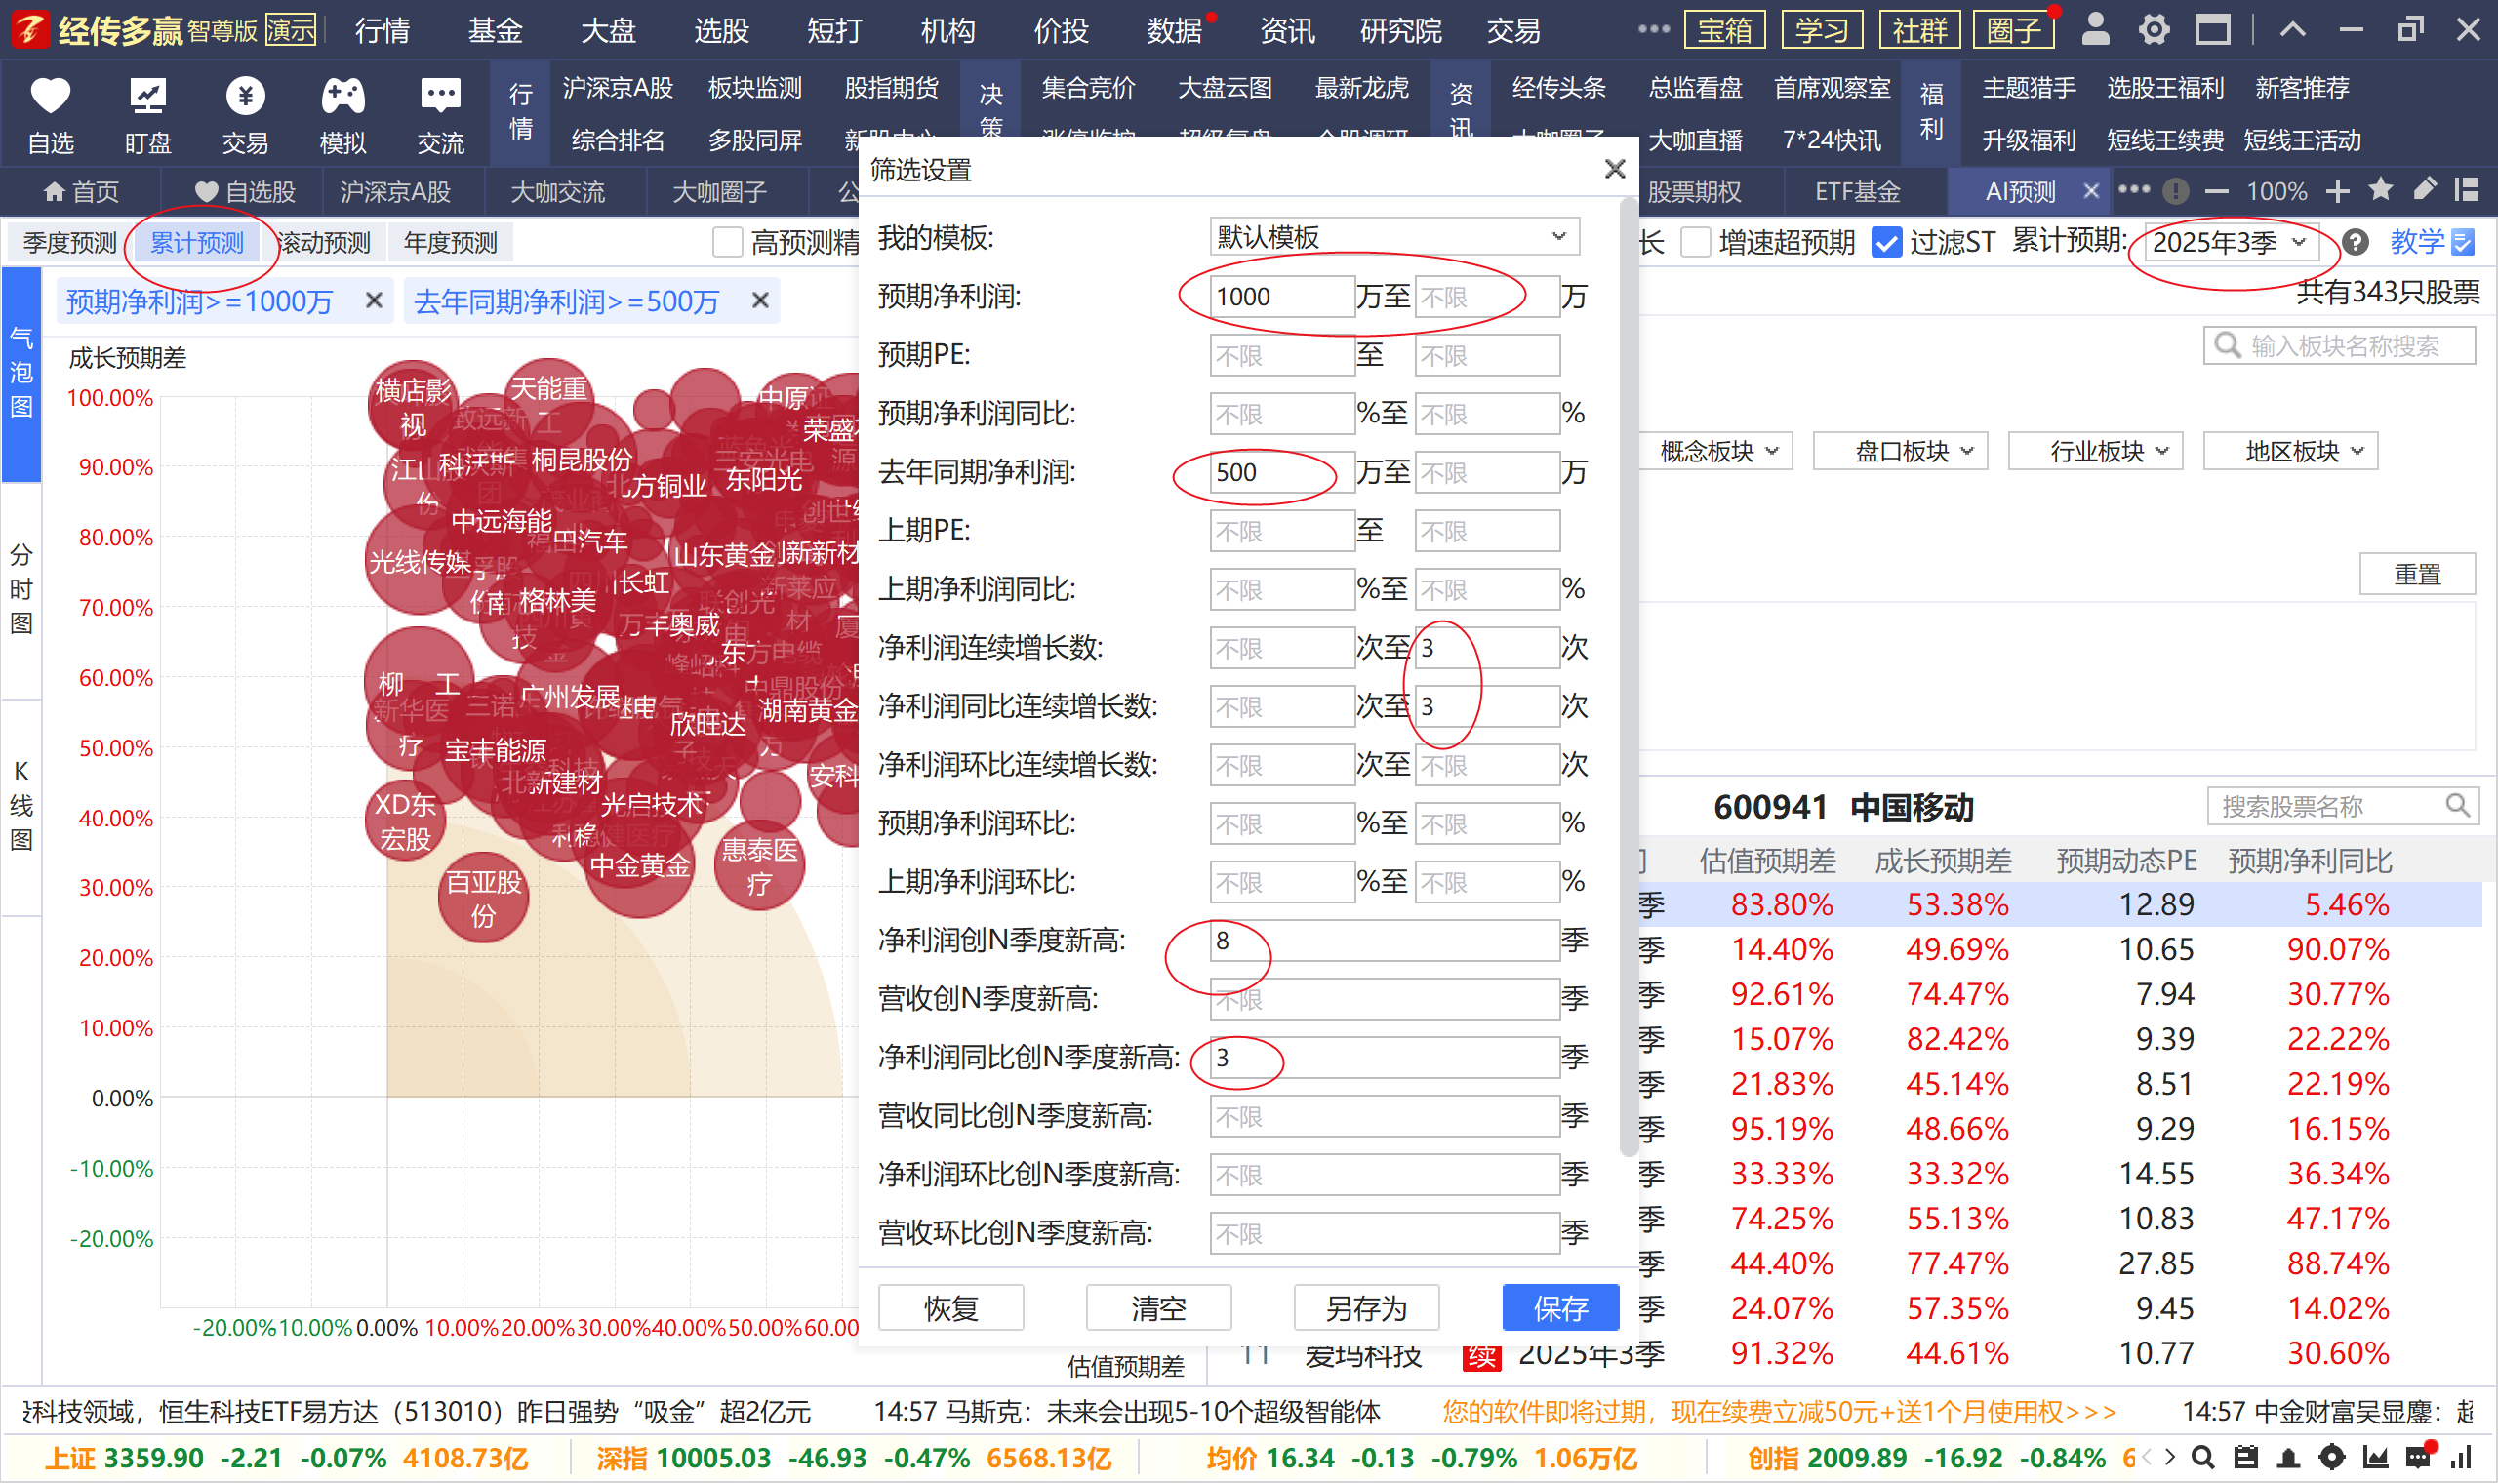
戴维斯双击选股策略
经传多赢资深投顾 :王延龙丨执业编号:A1120615060002 风险提示:观点基于软件数据和理论模型分析，仅供参考，不构成买卖建议，股市有风险，投资需谨慎

Slide 26
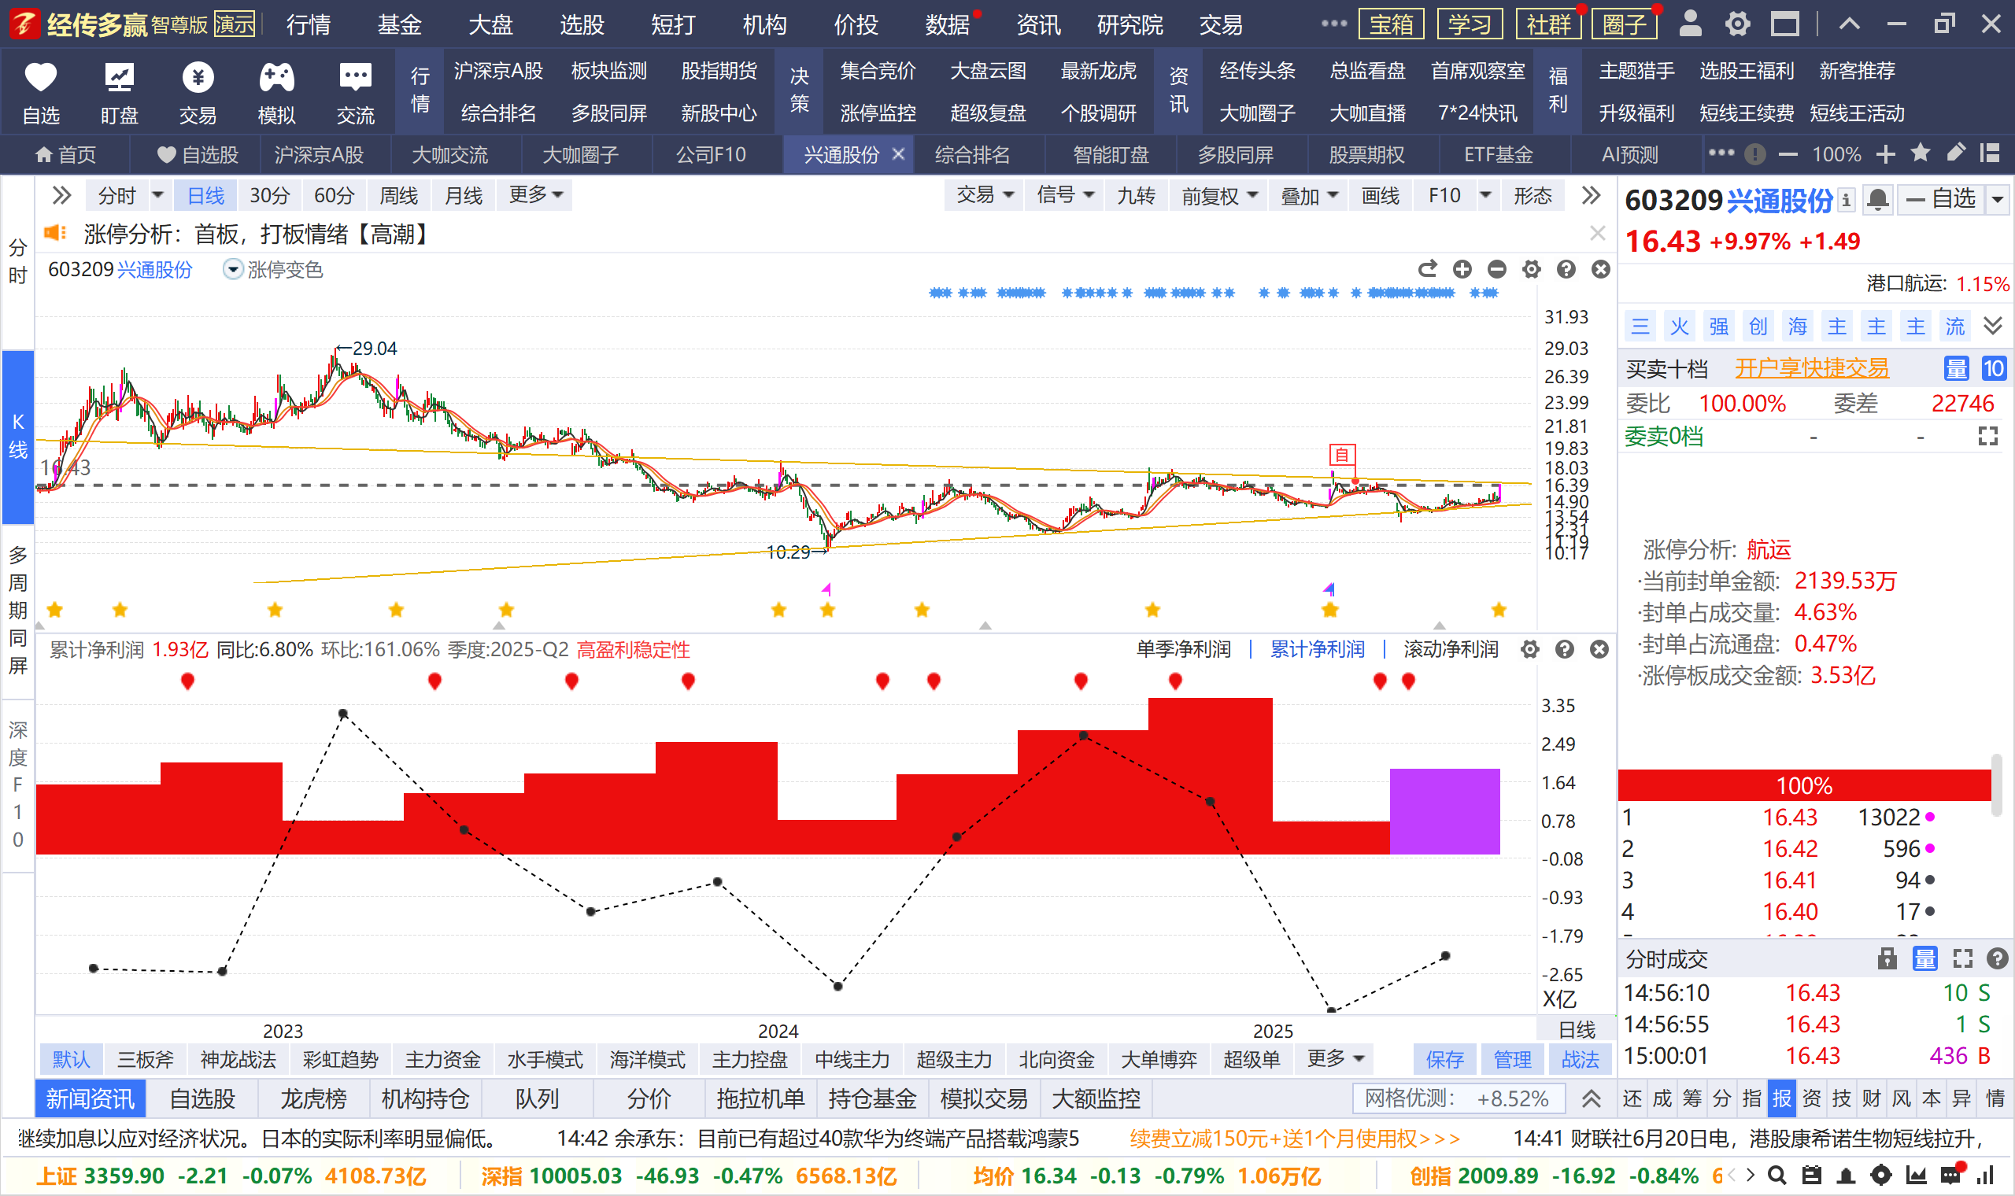
戴维斯双击
戴维斯双击+月线金叉+周线金叉
经传多赢资深投顾 :王延龙丨执业编号:A1120615060002 风险提示:观点基于软件数据和理论模型分析，仅供参考，不构成买卖建议，股市有风险，投资需谨慎

Slide 27
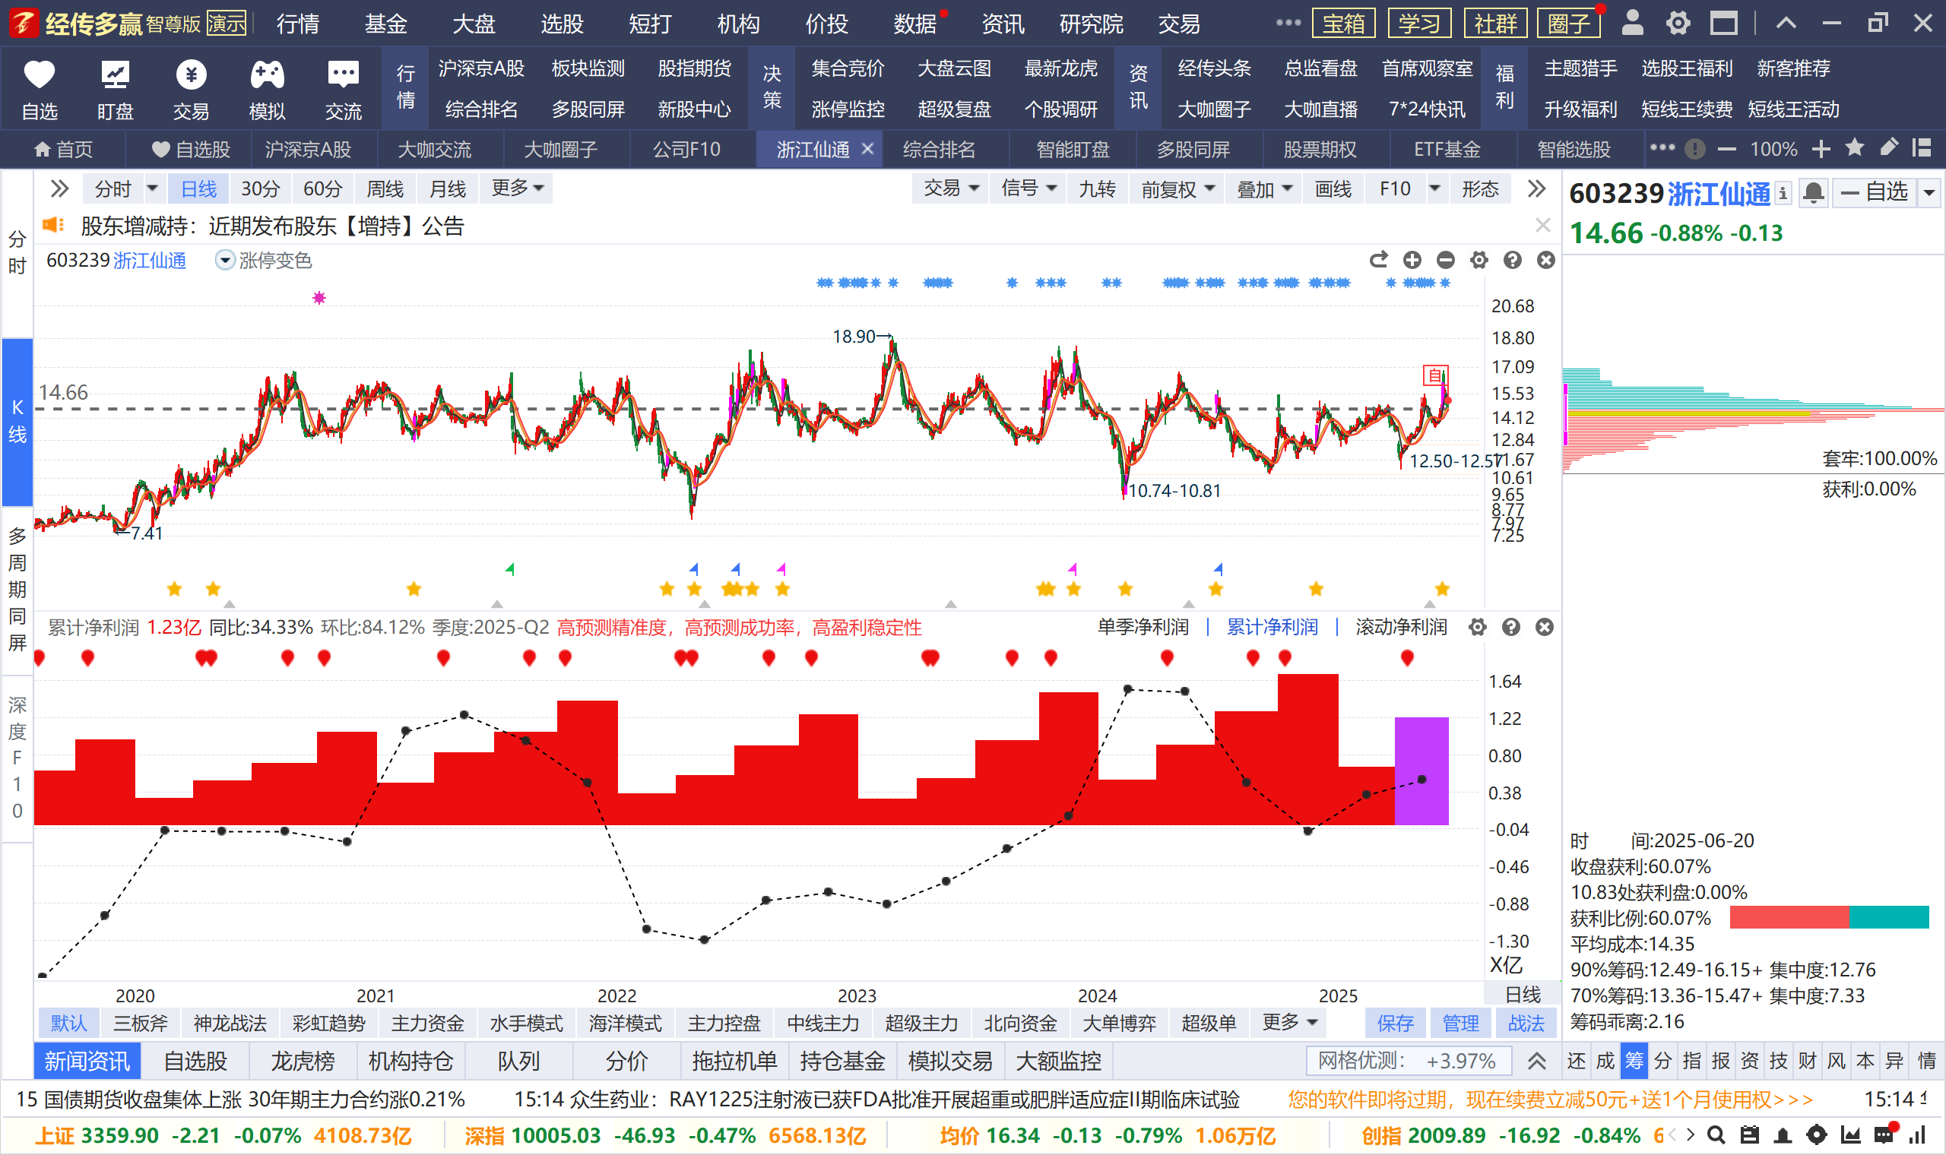
戴维斯双击
戴维斯双击+月线金叉
经传多赢资深投顾 :王延龙丨执业编号:A1120615060002 风险提示:观点基于软件数据和理论模型分析，仅供参考，不构成买卖建议，股市有风险，投资需谨慎

Slide 28
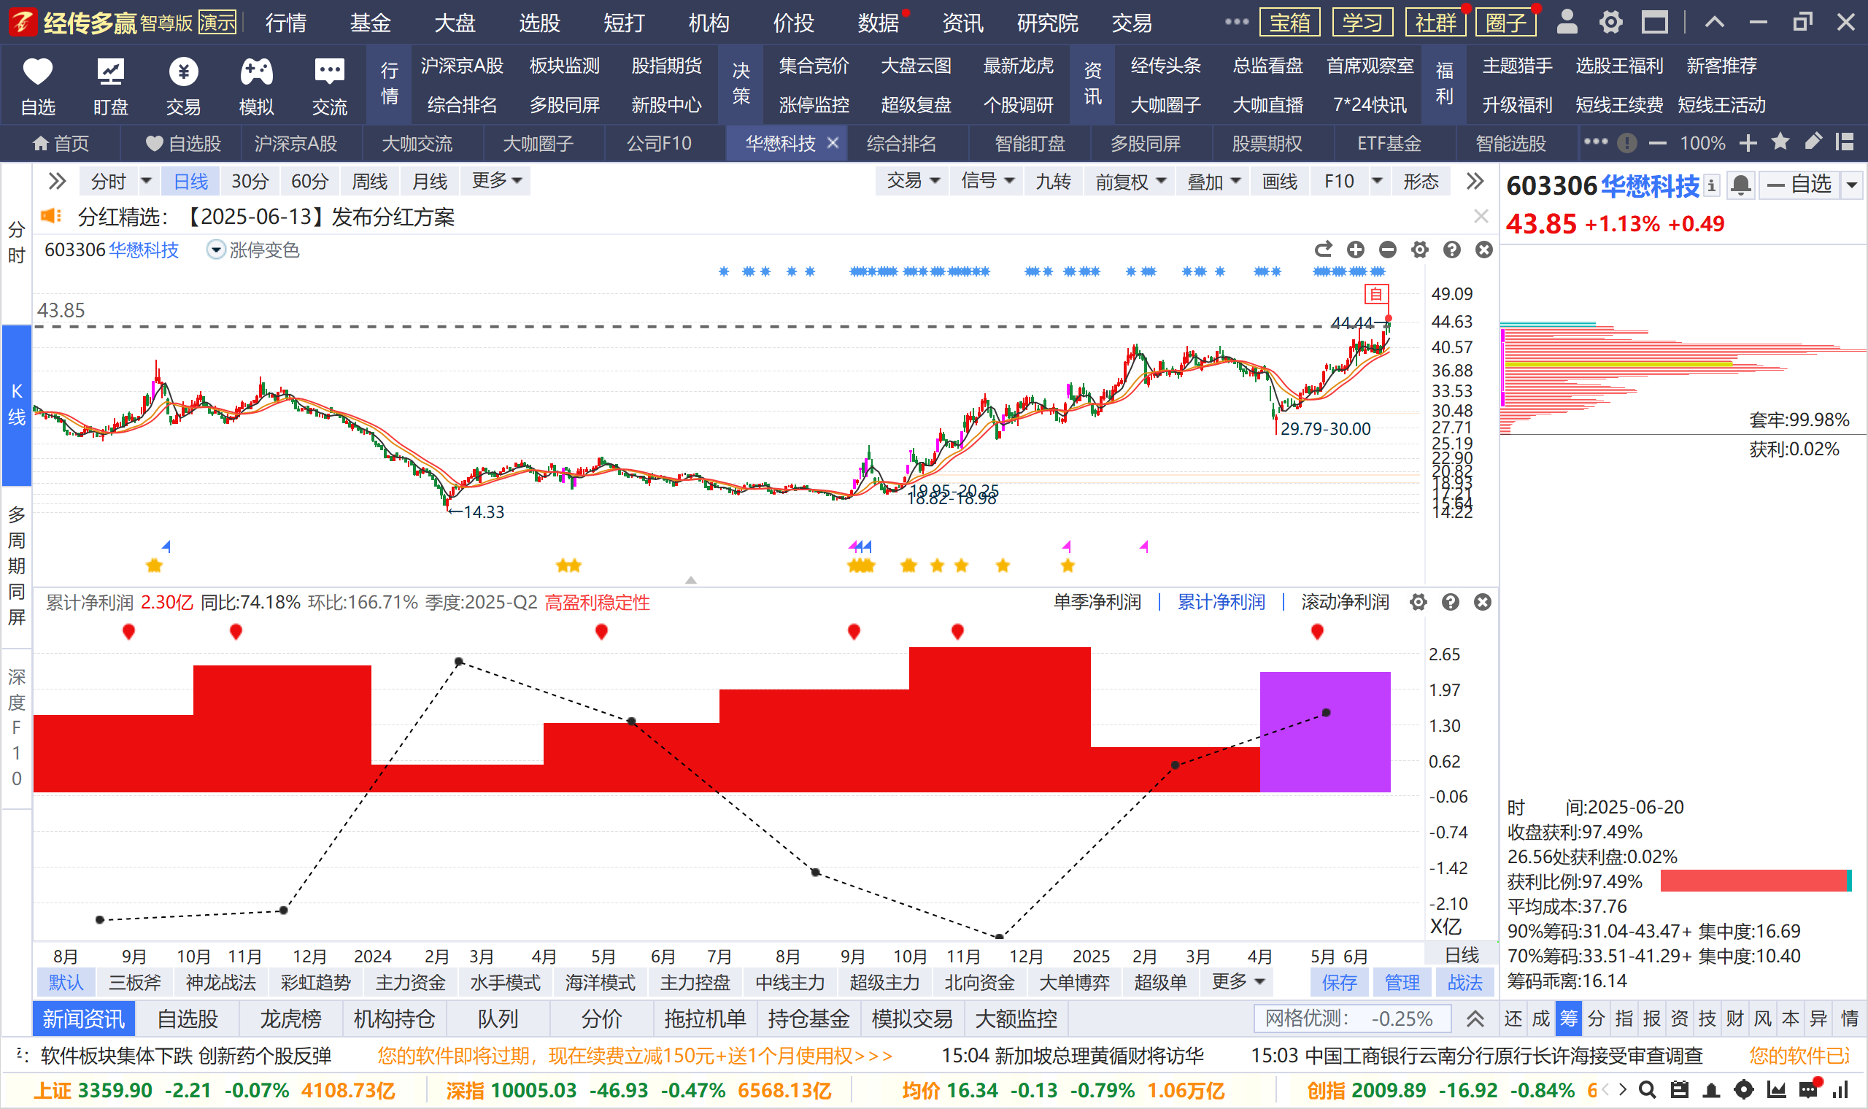
戴维斯双击
戴维斯双击+月线金叉
经传多赢资深投顾 :王延龙丨执业编号:A1120615060002 风险提示:观点基于软件数据和理论模型分析，仅供参考，不构成买卖建议，股市有风险，投资需谨慎

Slide 29
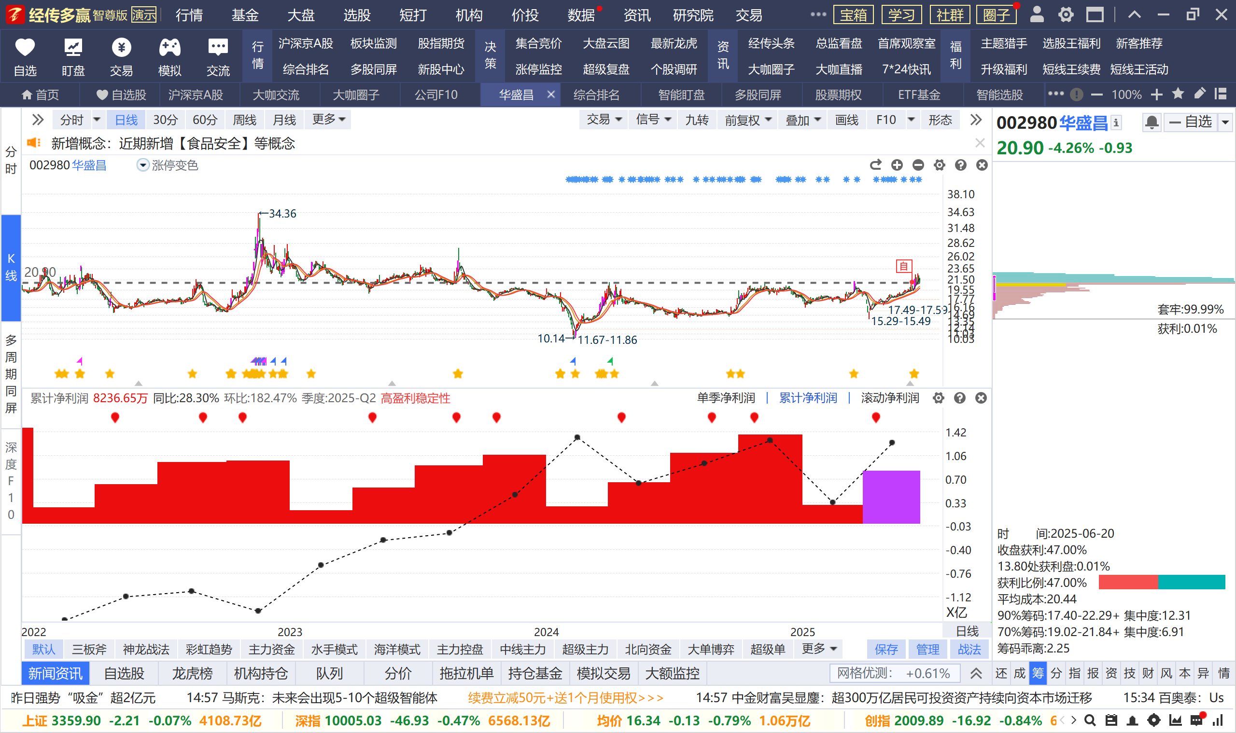
戴维斯双击
戴维斯双击+月线金叉
经传多赢资深投顾 :王延龙丨执业编号:A1120615060002 风险提示:观点基于软件数据和理论模型分析，仅供参考，不构成买卖建议，股市有风险，投资需谨慎

Slide 30
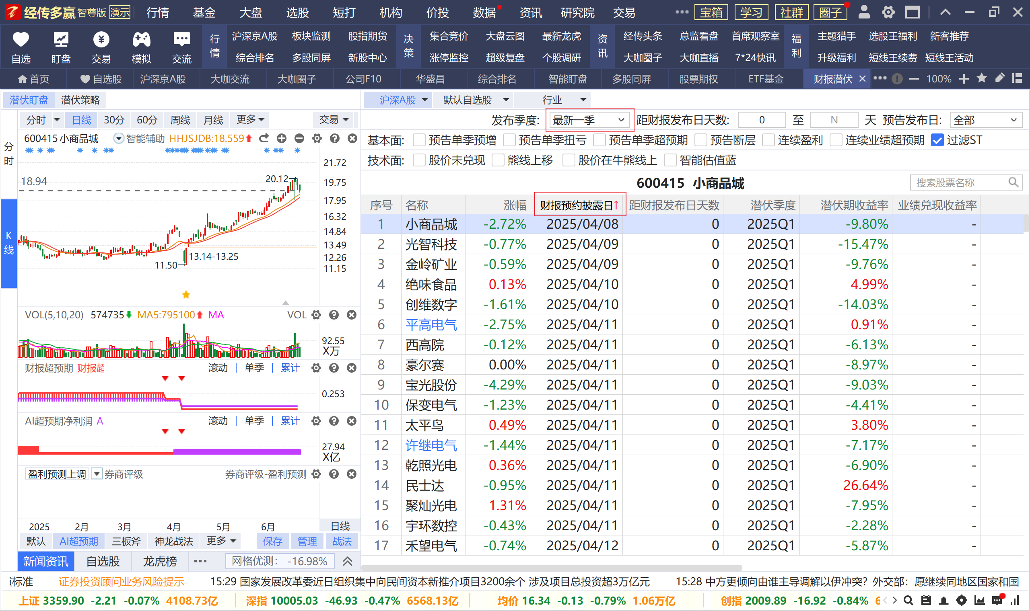
中报机会的寻找
经传多赢资深投顾 :王延龙丨执业编号:A1120615060002 风险提示:观点基于软件数据和理论模型分析，仅供参考，不构成买卖建议，股市有风险，投资需谨慎

Slide 31
中报机会的寻找
经传多赢资深投顾 :王延龙丨执业编号:A1120615060002 风险提示:观点基于软件数据和理论模型分析，仅供参考，不构成买卖建议，股市有风险，投资需谨慎

Slide 32
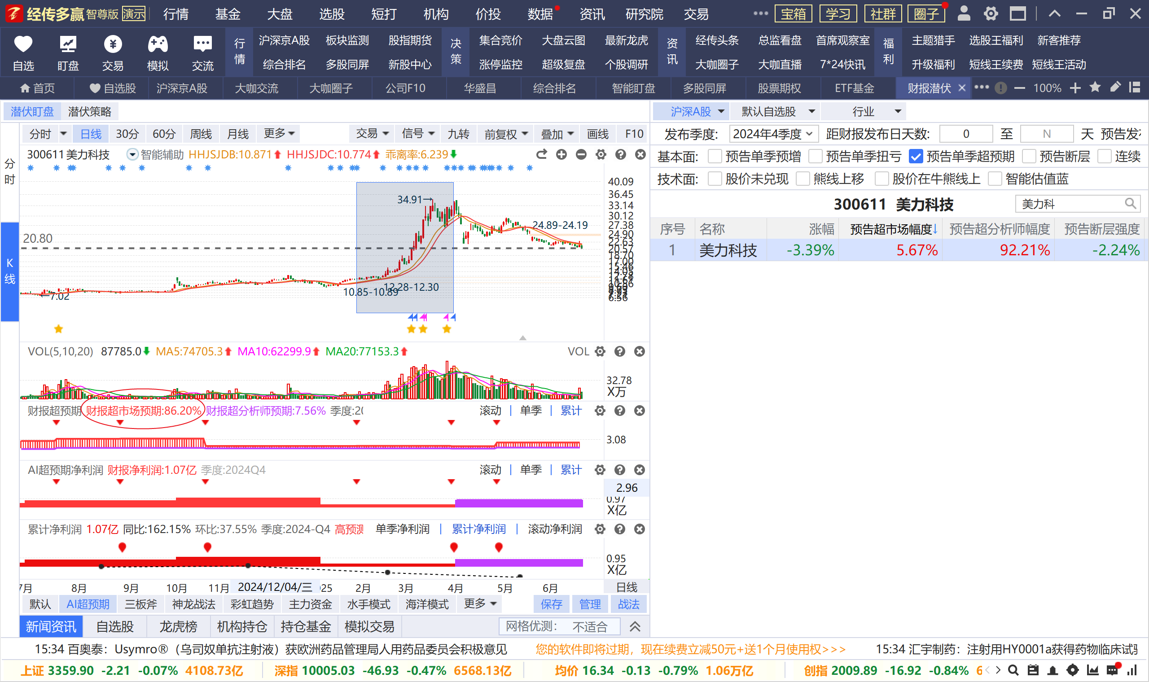
中报机会的寻找
在1月23日发布年报业绩预告，业绩预告超市场预期92.21%，那么从1月23日一直到最终【美力科技】在3月28日公布正式年报的这段时间里，其股价上涨了190.60%。鸿泉物联，1月16日发布年报业绩预告，超市场预期90.89%，后续股价最高拉升了116.10%。
经传多赢资深投顾 :王延龙丨执业编号:A1120615060002 风险提示:观点基于软件数据和理论模型分析，仅供参考，不构成买卖建议，股市有风险，投资需谨慎

Slide 33
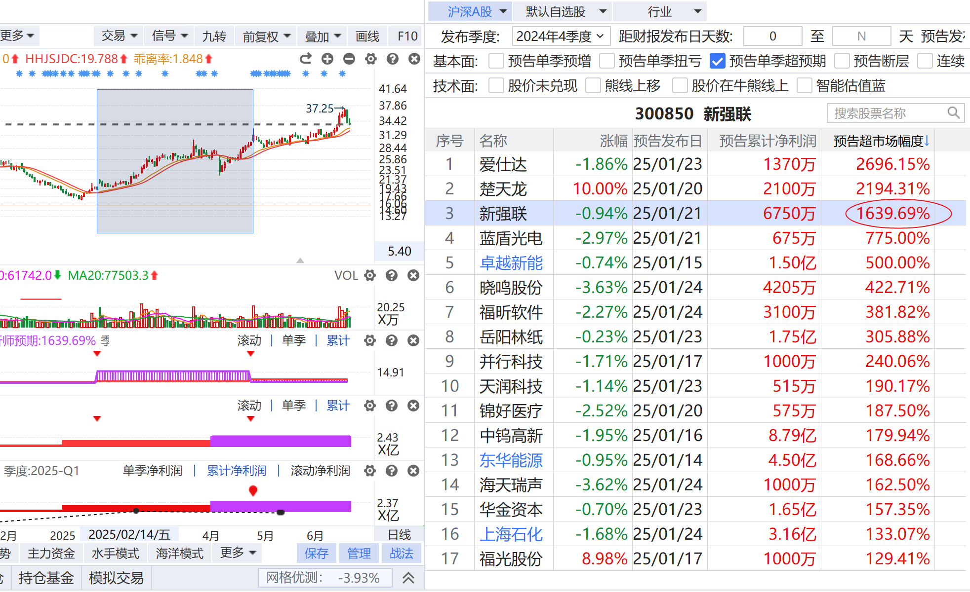
中报选股方案
一、7.1-7.15进入价投
财报潜伏。
二、选中预告单季超预期。
三、寻找超预期比例大并且
前期股价没有上涨的类型。
四、根据技术指标进行
择时操作。
经传多赢资深投顾 :王延龙丨执业编号:A1120615060002 风险提示:观点基于软件数据和理论模型分析，仅供参考，不构成买卖建议，股市有风险，投资需谨慎

Slide 34
PART 04
三浪的资金分配

Slide 35
一、股票
牛市不做短，熊市不做中。现在你的理解是牛市还是熊市？如果这里是三浪二的话，下跌是大机会。
中长线仓——戴维斯双击。
短线仓——需要市场适配环境，需要一个健康的土壤。
1、每一轮低点的124买入法。
2、每一轮上攻带有短线上攻的龙头股。
经传多赢资深投顾 :王延龙丨执业编号:A1120615060002 风险提示:观点基于软件数据和理论模型分析，仅供参考，不构成买卖建议，股市有风险，投资需谨慎

Slide 36
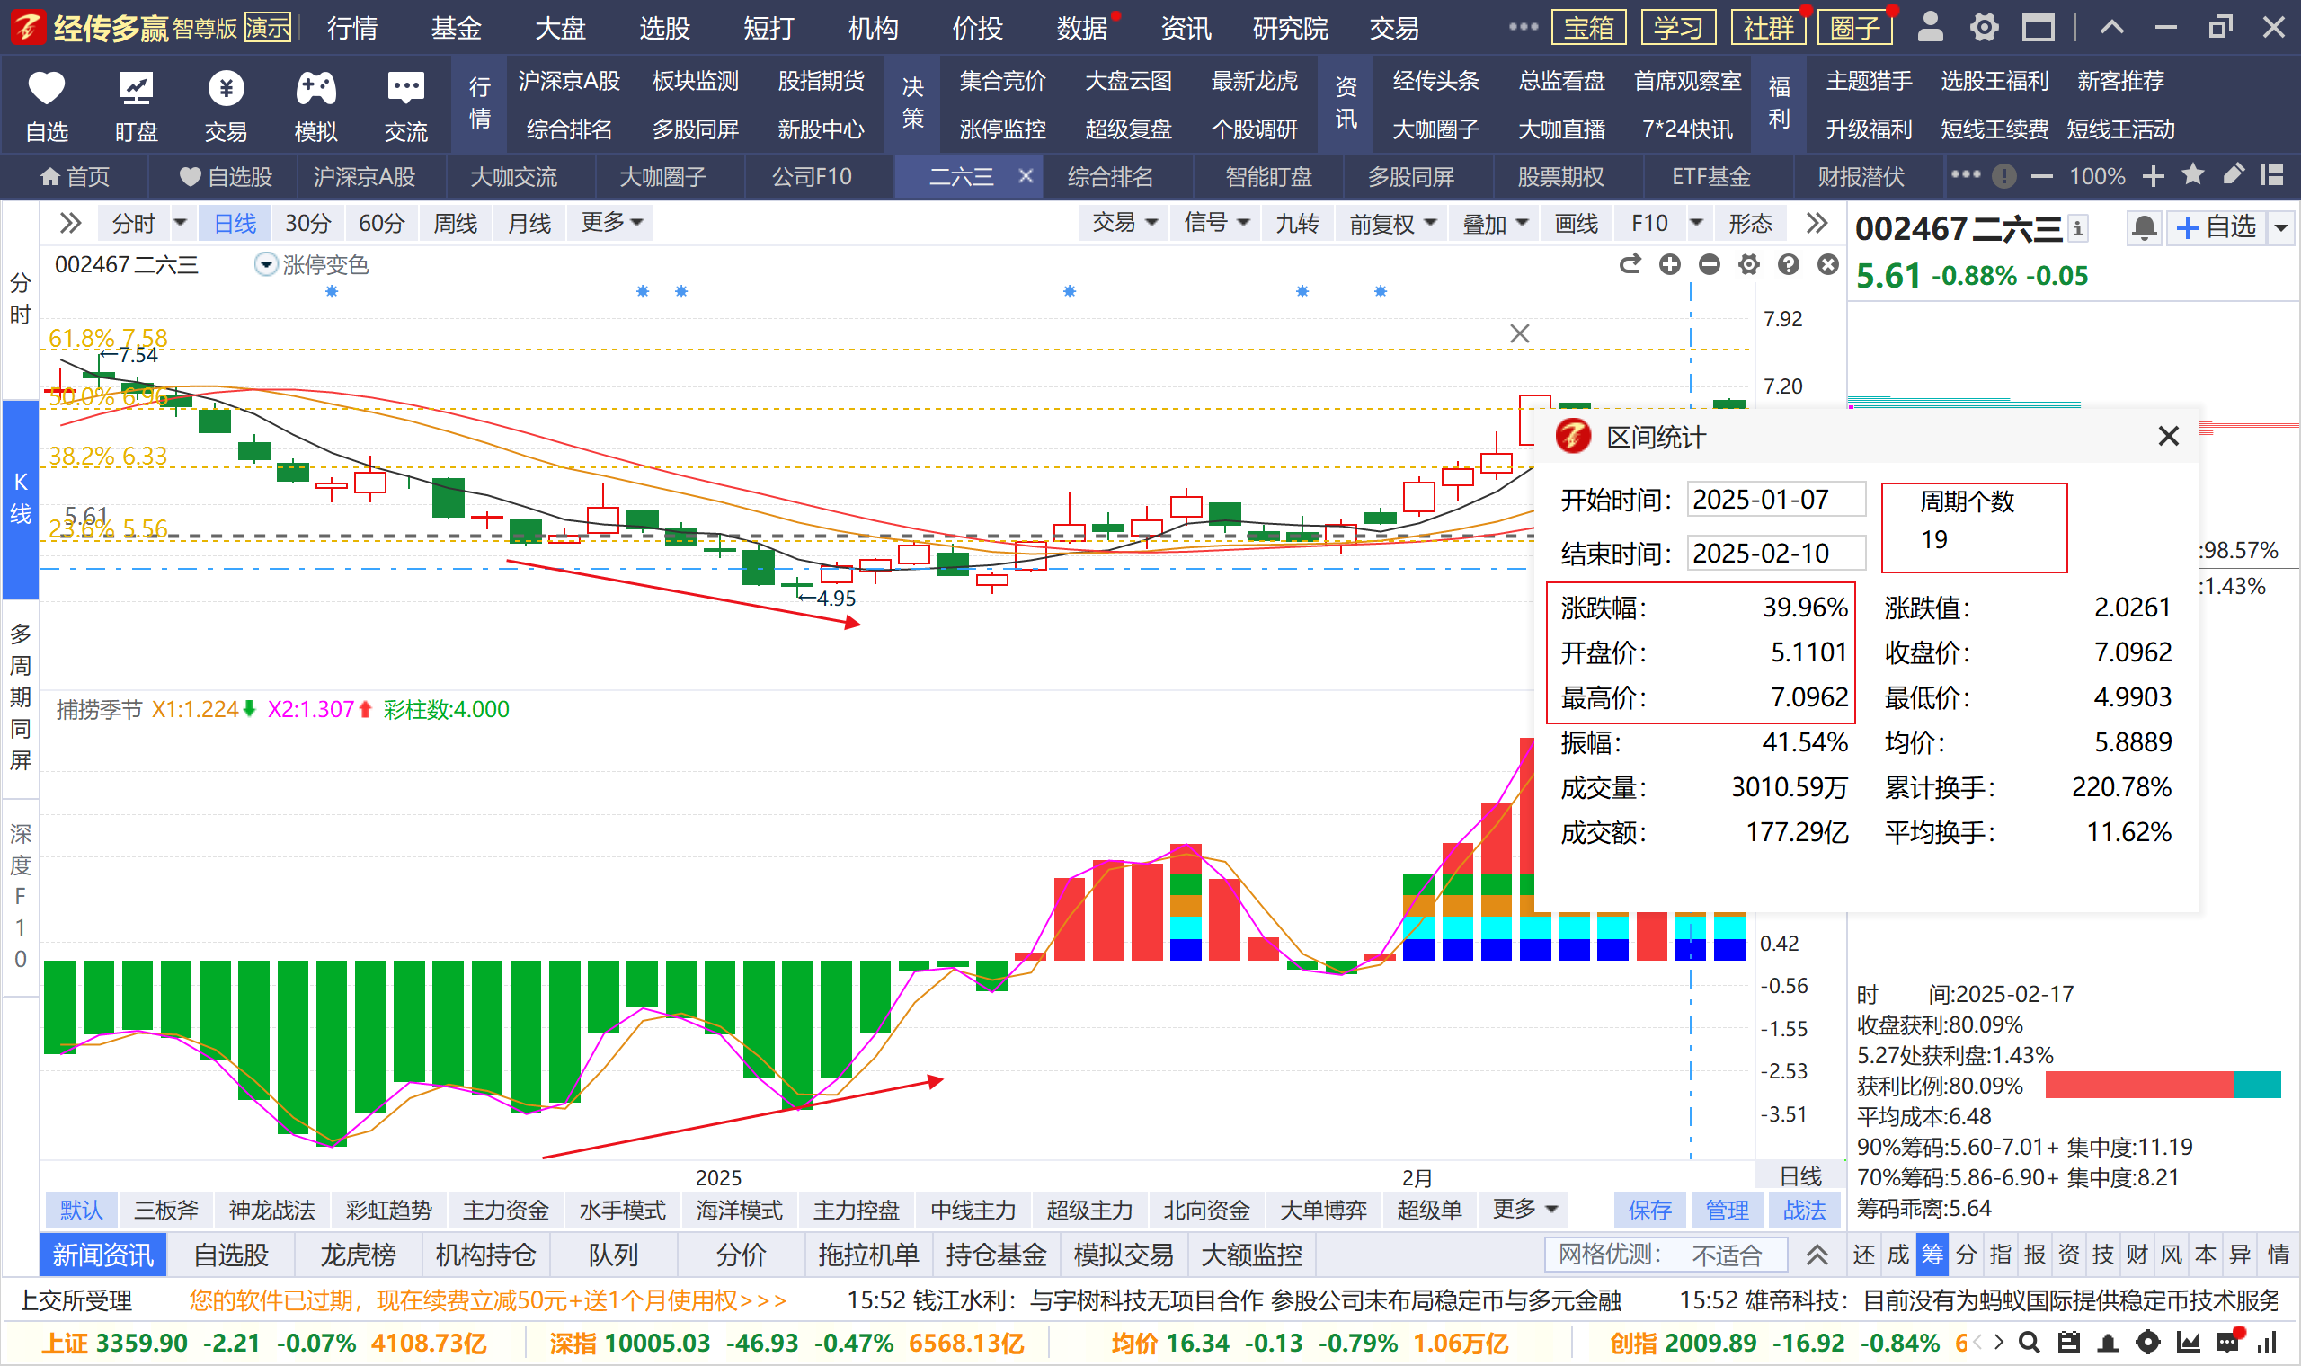
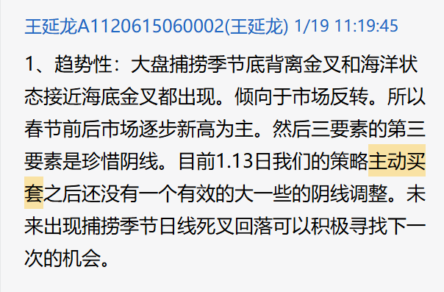
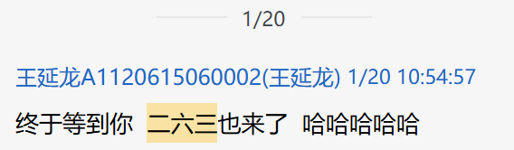
124买入法
大盘底部拐点。如25.1.13日和25.4.9日大盘底部直接可以开干。
如果七月或者八月进入三浪三，那么就是再一次见到1.13日和4.9日的主动买套
届时就会出现124买入法的套利土壤。
经传多赢资深投顾 :王延龙丨执业编号:A1120615060002 风险提示:观点基于软件数据和理论模型分析，仅供参考，不构成买卖建议，股市有风险，投资需谨慎

Slide 37
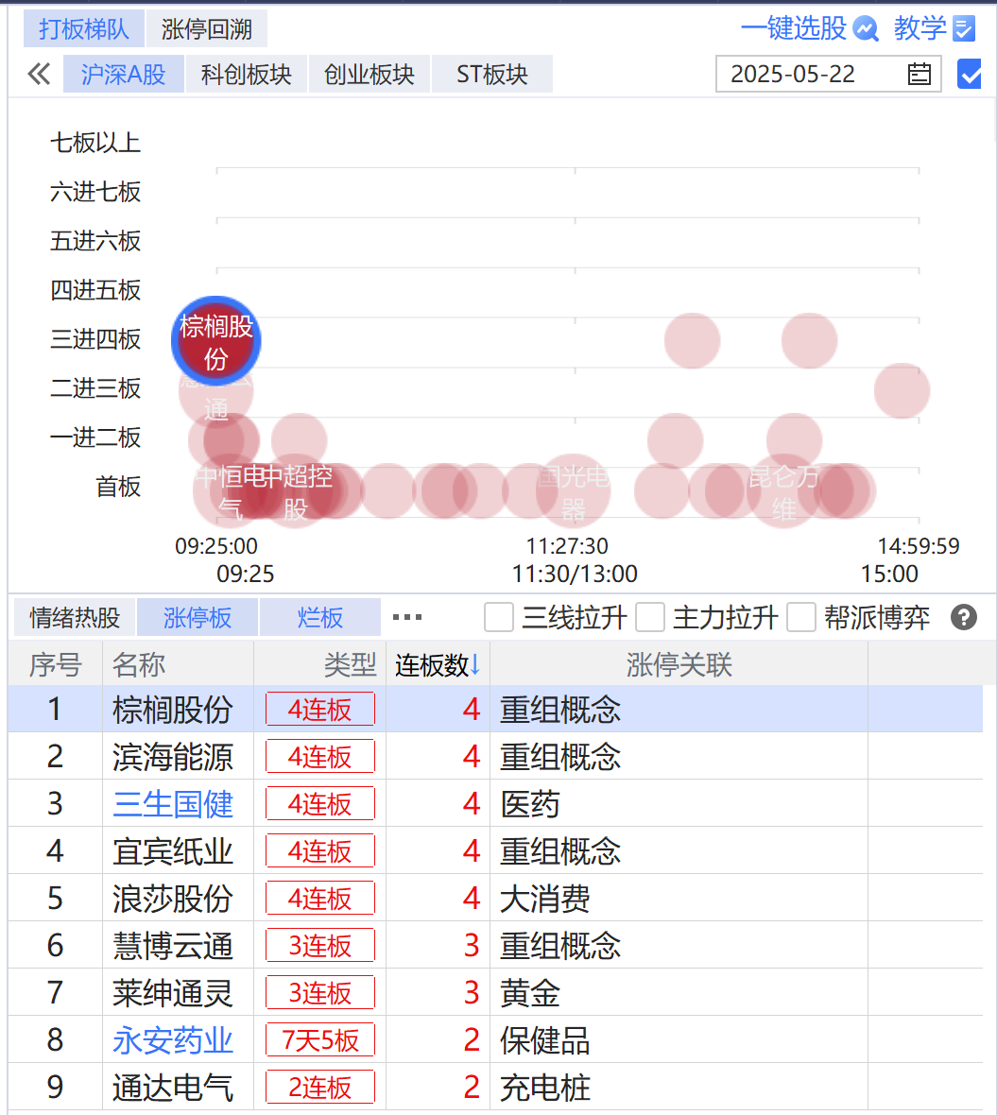
124买入法自选积累
一、涨停打板高标单独加入自选做积累。
二、等待大盘二浪调整的结束，主动
买套阶段积极出手。
三、124买入法的弹性调节，如223，
322等。
经传多赢资深投顾 :王延龙丨执业编号:A1120615060002 风险提示:观点基于软件数据和理论模型分析，仅供参考，不构成买卖建议，股市有风险，投资需谨慎

Slide 38
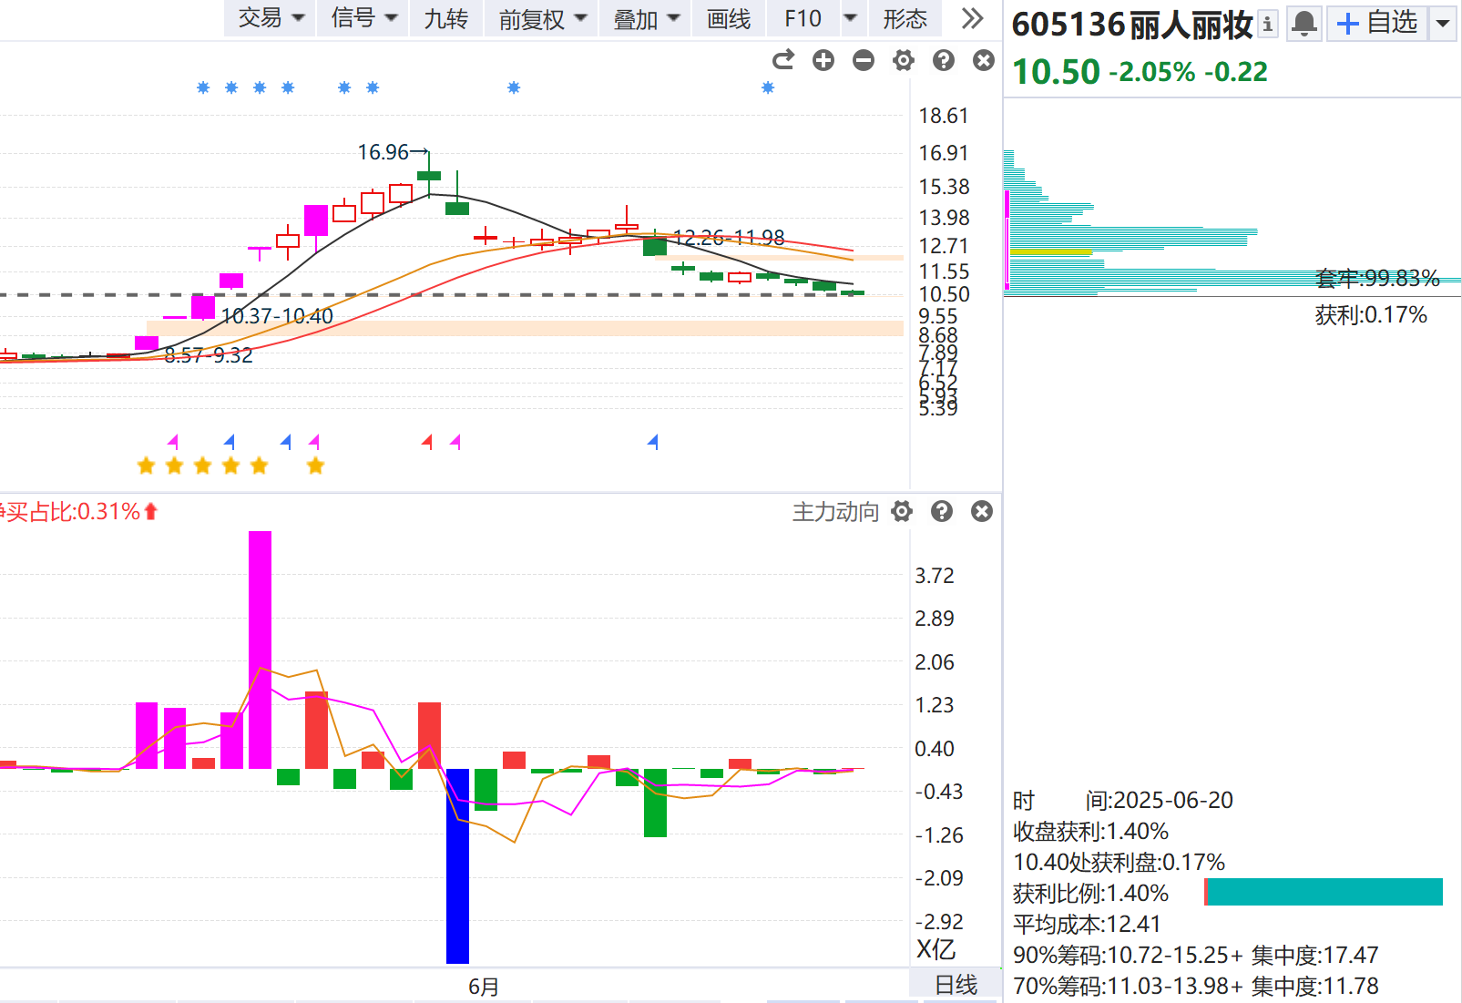
124买入法自选积累
主题猎手涨停打板连板最高标+主力动向紫色
经传多赢资深投顾 :王延龙丨执业编号:A1120615060002 风险提示:观点基于软件数据和理论模型分析，仅供参考，不构成买卖建议，股市有风险，投资需谨慎

Slide 39
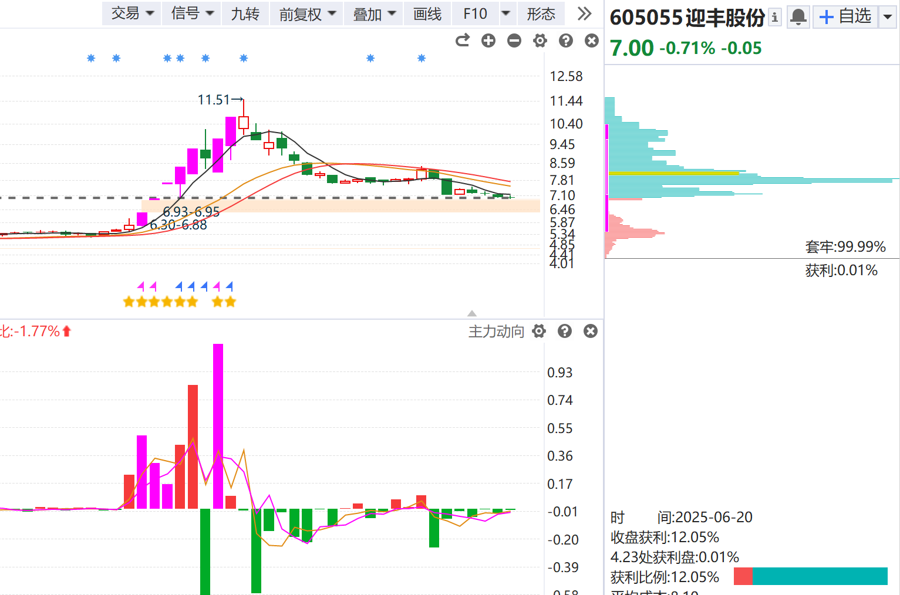
124买入法自选积累
主题猎手涨停打板连板最高标+主力动向紫色
经传多赢资深投顾 :王延龙丨执业编号:A1120615060002 风险提示:观点基于软件数据和理论模型分析，仅供参考，不构成买卖建议，股市有风险，投资需谨慎

Slide 40
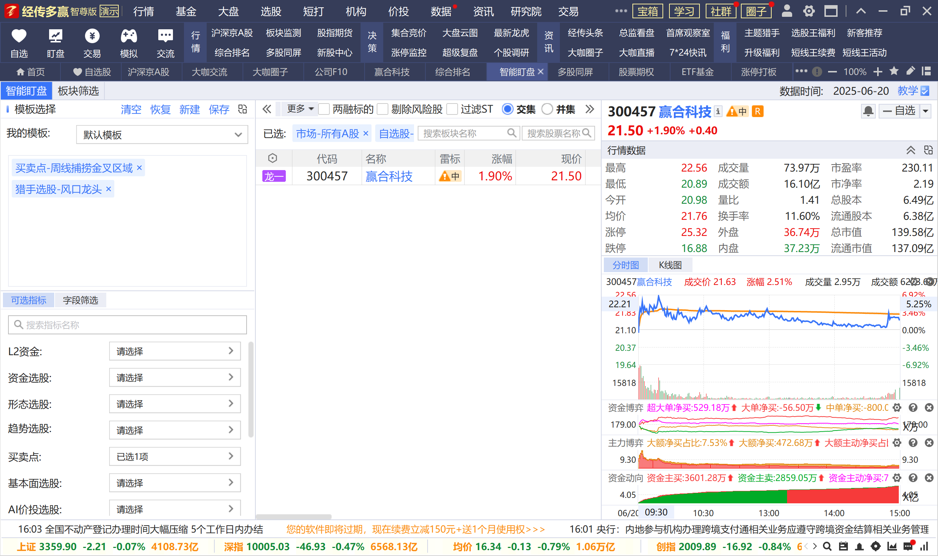
热点龙的操作方案
切记大盘分析非B点+短线上攻没有快速向上拐头只是小仓位操作，重点是出现大盘分析符合情况下操作。
经传多赢资深投顾 :王延龙丨执业编号:A1120615060002 风险提示:观点基于软件数据和理论模型分析，仅供参考，不构成买卖建议，股市有风险，投资需谨慎

Slide 41
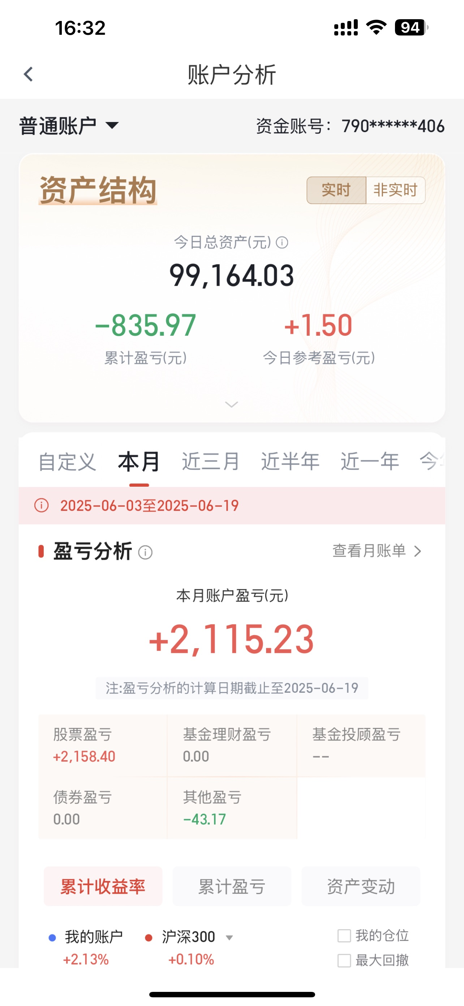
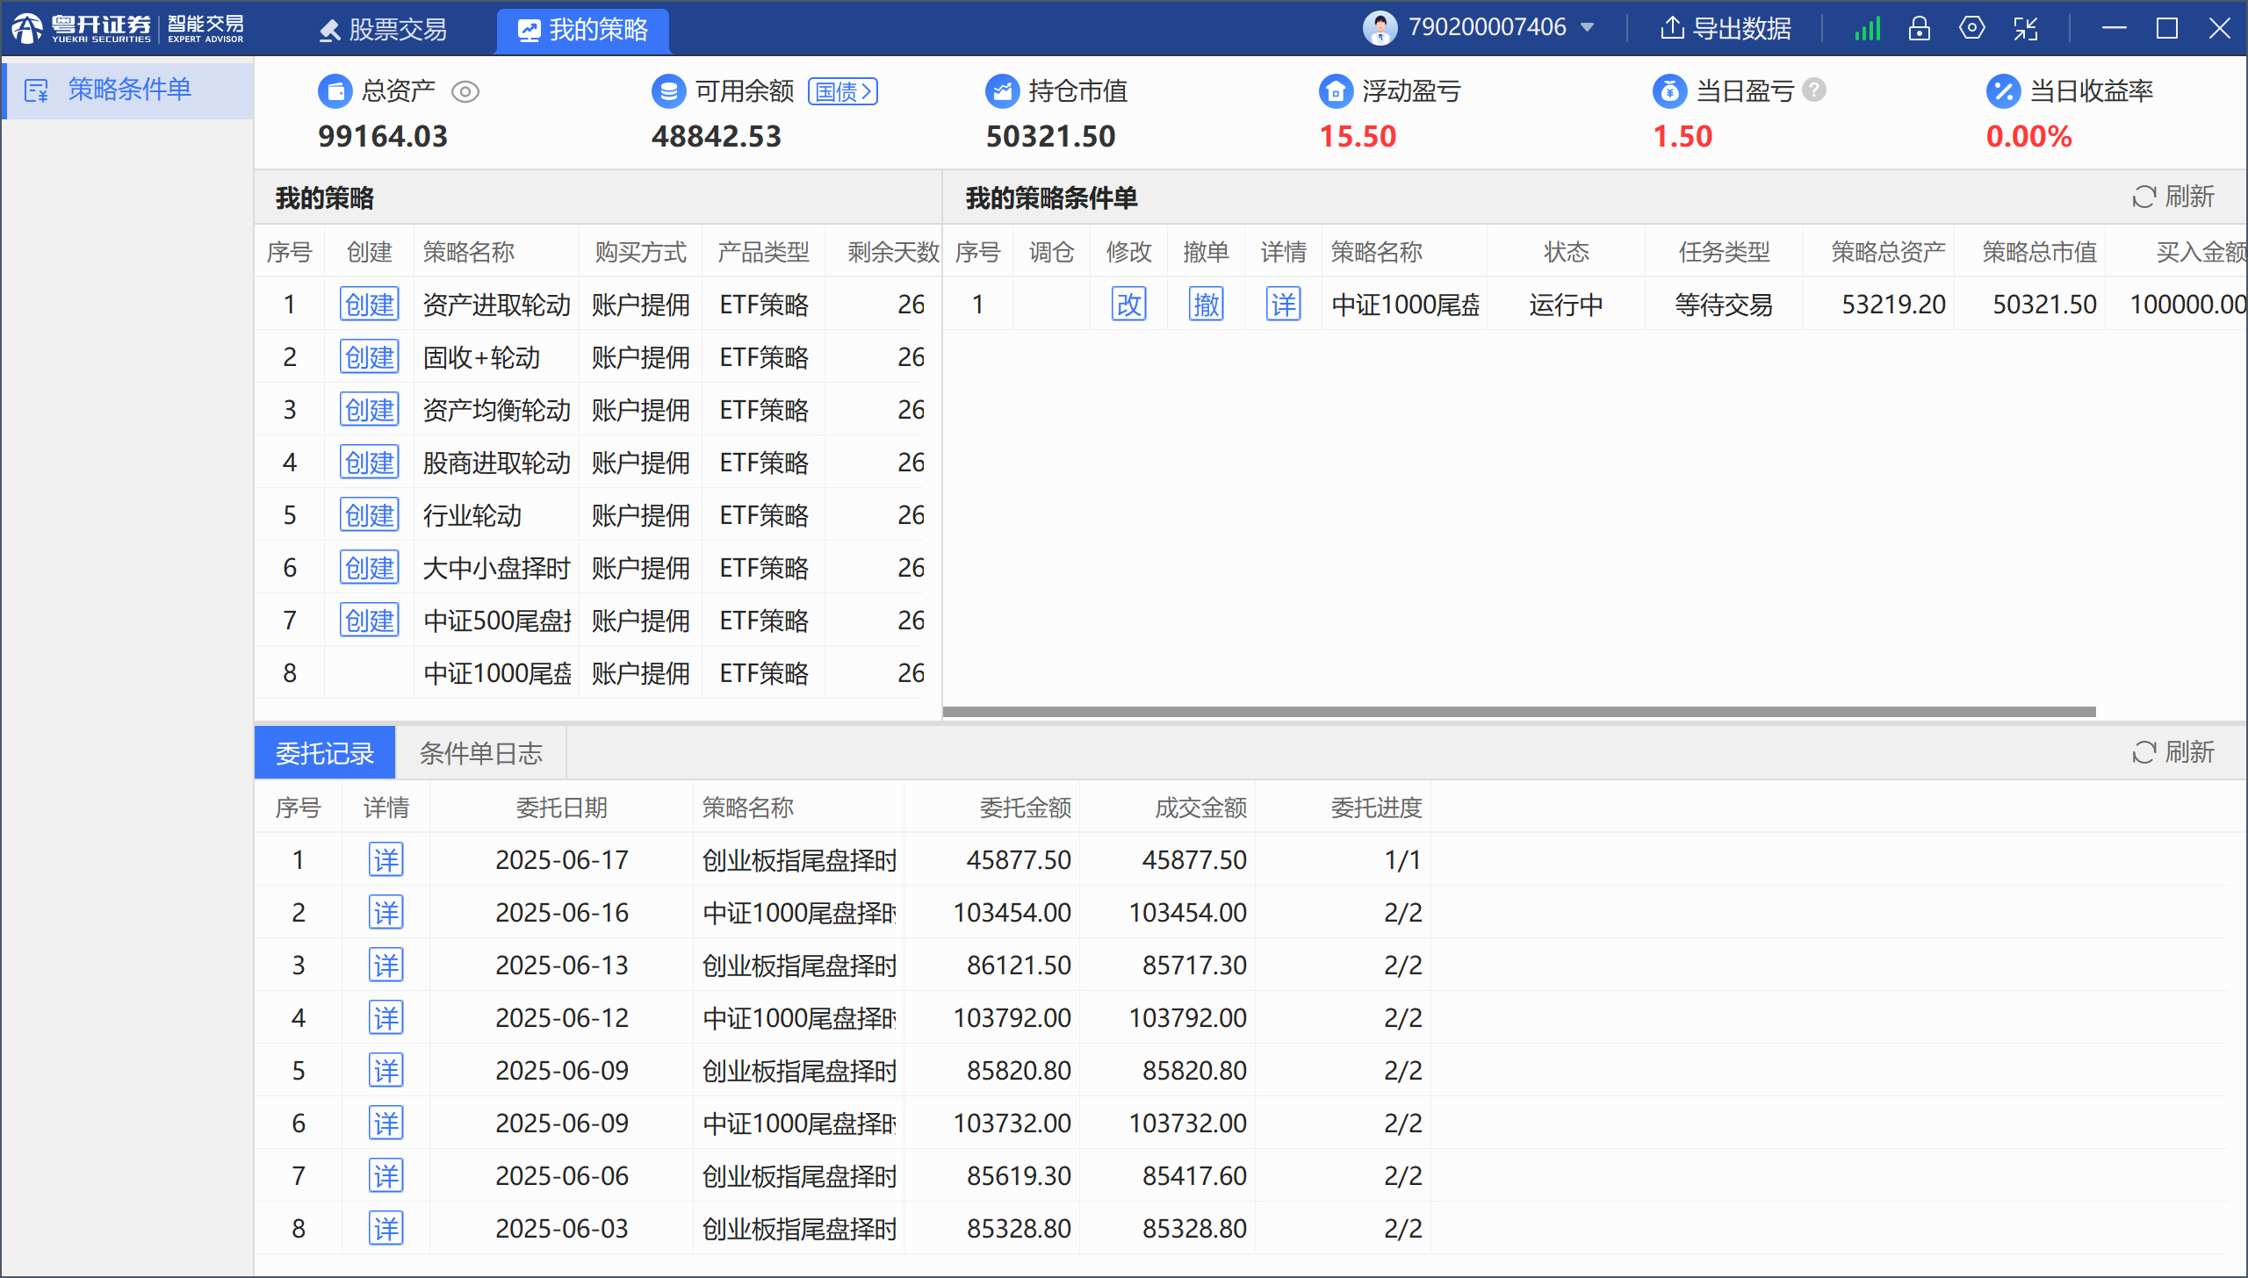
二、稳定资金
经传多赢资深投顾 :王延龙丨执业编号:A1120615060002 风险提示:观点基于软件数据和理论模型分析，仅供参考，不构成买卖建议，股市有风险，投资需谨慎

Slide 42
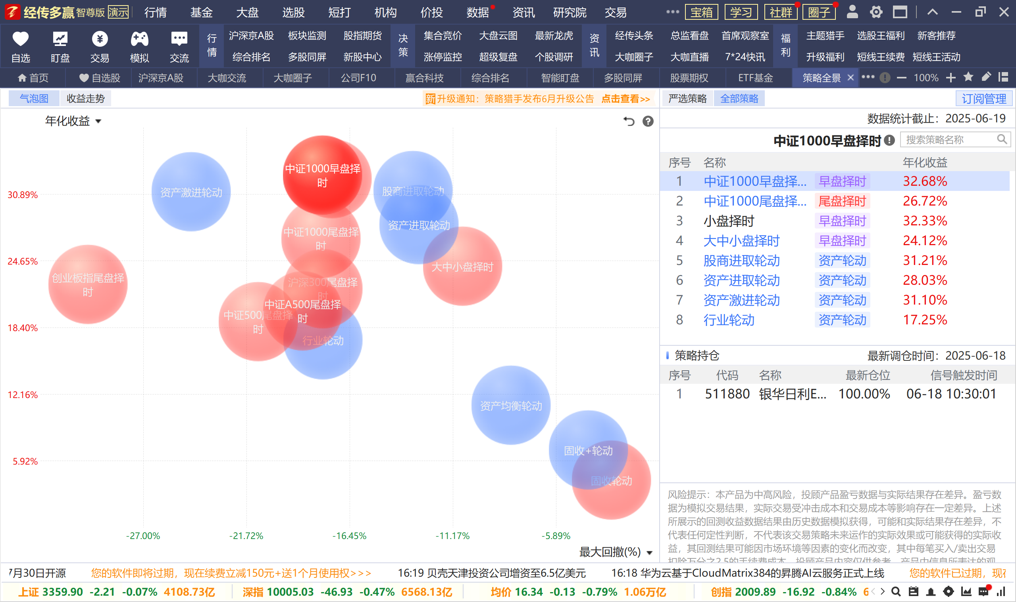
二、稳定资金
不同策略不同风格
经传多赢资深投顾 :王延龙丨执业编号:A1120615060002 风险提示:观点基于软件数据和理论模型分析，仅供参考，不构成买卖建议，股市有风险，投资需谨慎

Slide 43
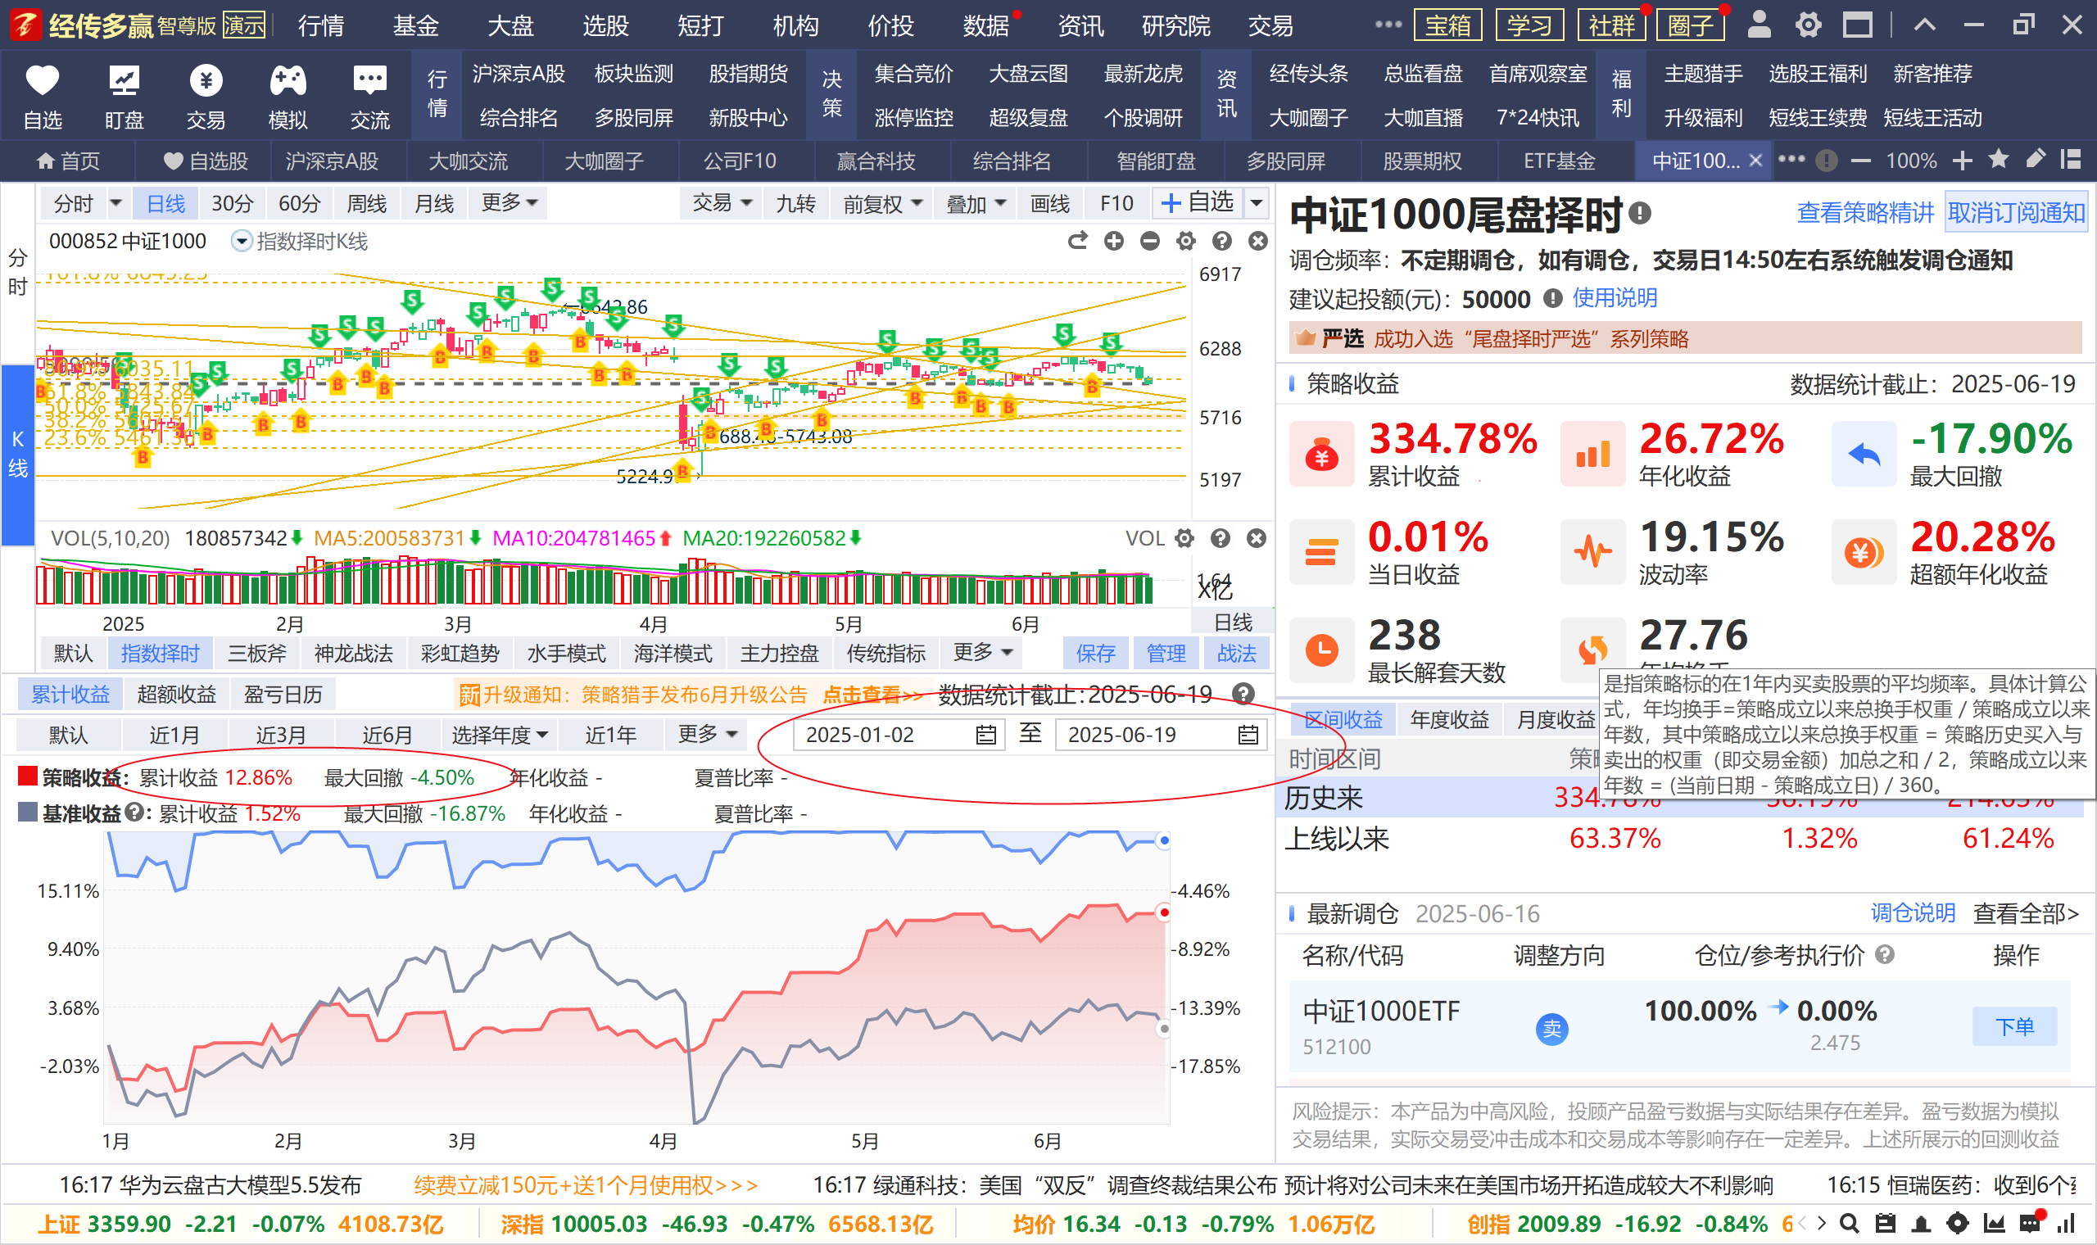
二、稳定资金
全程自动化交易，触发自动操作。
经传多赢资深投顾 :王延龙丨执业编号:A1120615060002 风险提示:观点基于软件数据和理论模型分析，仅供参考，不构成买卖建议，股市有风险，投资需谨慎

Slide 44
